Slide 1

임대원

Slide 2

Nginx 웹서버 점유율 1등?

Slide 3







Slide 4
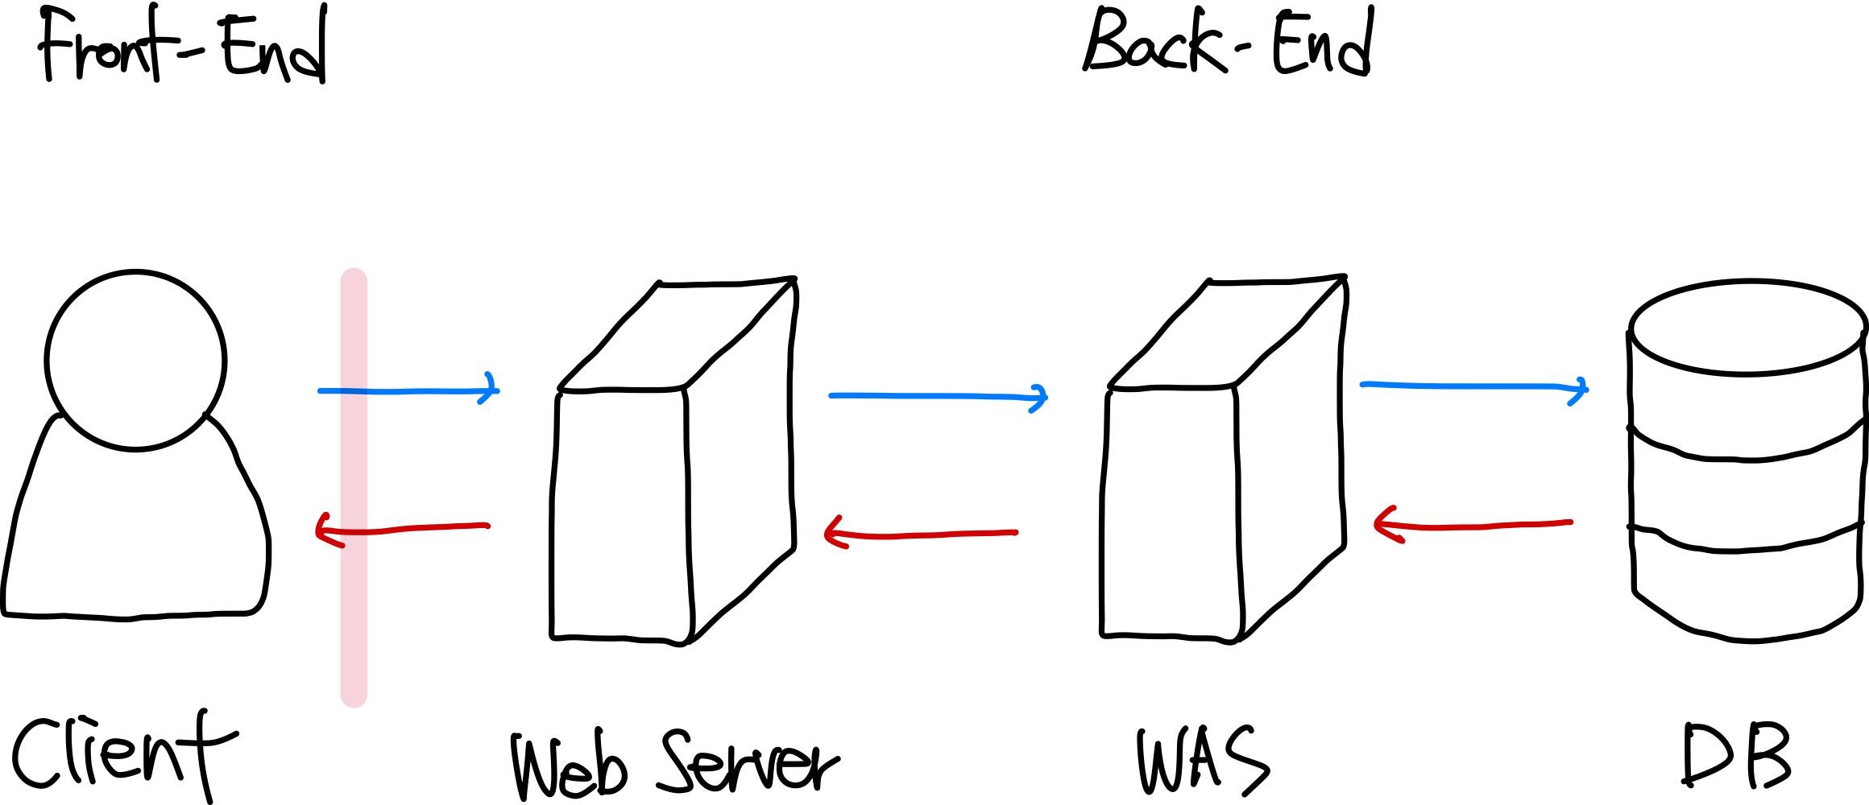
웹 브라우저

Slide 5
웹 브라우저
브라우저
Nginx
Spring Boot
MySQL
NodeJS

Slide 6
WHAT
Web Server
: 단순히 정적 파일을 응답
WAS(Web Application Server)
: 클라이언트 요청에 대해 동적인 처리가 이뤄진 후 응답

Slide 7
WHY
웹서버를 별도로 운영하는 이유?
WAS의 부담을 줄여 주기 위해
굳이 Nginx를 사용하는 이유?
빠르다
리버스 프록시로 사용 가능 (Reverse Proxy)
SSL 지원
웹페이지 접근 인증
압축
비동기 처리

Slide 8
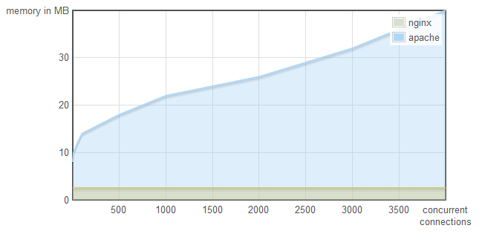
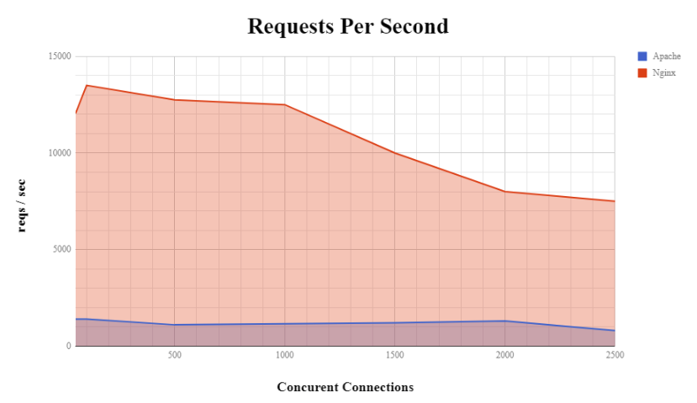
WHY
초당 요청을 처리할 수 있는 지표
웹서버를 별도로 운영하는 이유?
Memory Usage
WAS의 부담을 줄여주기 위해
메모리 사용량
굳이 Nginx를 사용하는 이유?
빠르다
리버스 프록시로 사용 가능 (Reverse Proxy)
SSL 지원
웹페이지 접근 인증
압축
비동기 처리
동시요청

Slide 9
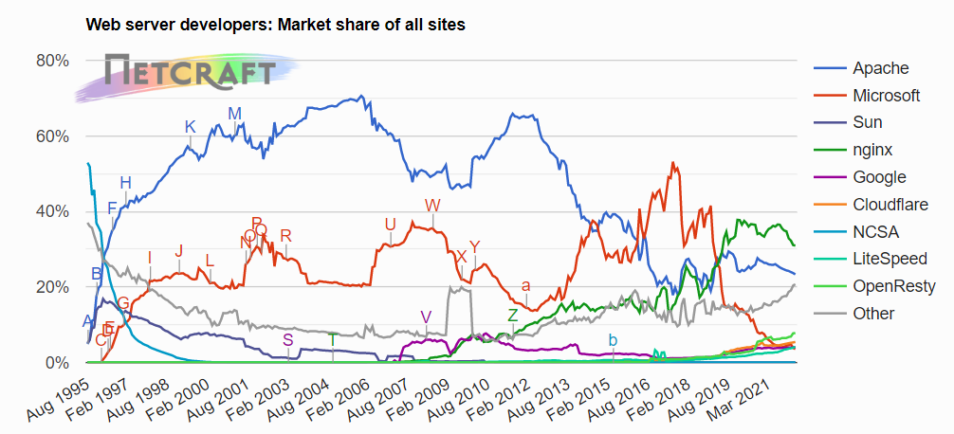
WHY
웹서버를 별도로 운영하는 이유?
WAS의 부담을 줄여주기 위해
굳이 Nginx를 사용하는 이유?
빠르다
리버스 프록시로 사용 가능 (Reverse Proxy)
SSL 지원
웹페이지 접근 인증
압축
비동기 처리

Slide 10
WHY
웹서버를 별도로 운영하는 이유?
WAS의 부담을 줄여주기 위해
굳이 Nginx를 사용하는 이유?
빠르다
리버스 프록시로 사용 가능 (Reverse Proxy)
SSL 지원
웹페이지 접근 인증
압축
비동기 처리

Slide 11




WHY
웹서버를 별도로 운영하는 이유?
Nginx caching
Load-balancing
reverse proxy
WAS의 부담을 줄여주기 위해
WAS 1
굳이 Nginx를 사용하는 이유?
빠르다
리버스 프록시로 사용 가능 (Reverse Proxy)
SSL 지원
웹페이지 접근 인증
압축
비동기 처리
client
internet
WAS 2
cache

Slide 12
WHY
웹서버를 별도로 운영하는 이유?
WAS의 부담을 줄여주기 위해
굳이 Nginx를 사용하는 이유?
빠르다
리버스 프록시로 사용 가능 (Reverse Proxy)
SSL 지원
웹페이지 접근 인증
압축
비동기 처리

Slide 13

WHY
웹서버를 별도로 운영하는 이유?
WAS의 부담을 줄여주기 위해
굳이 Nginx를 사용하는 이유?
빠르다
리버스 프록시로 사용 가능 (Reverse Proxy)
SSL 지원
웹페이지 접근 인증
압축
비동기 처리
https://

Slide 14
WHY
웹서버를 별도로 운영하는 이유?
WAS의 부담을 줄여주기 위해
굳이 Nginx를 사용하는 이유?
빠르다
리버스 프록시로 사용 가능 (Reverse Proxy)
SSL 지원
웹페이지 접근 인증
압축
비동기 처리

Slide 15
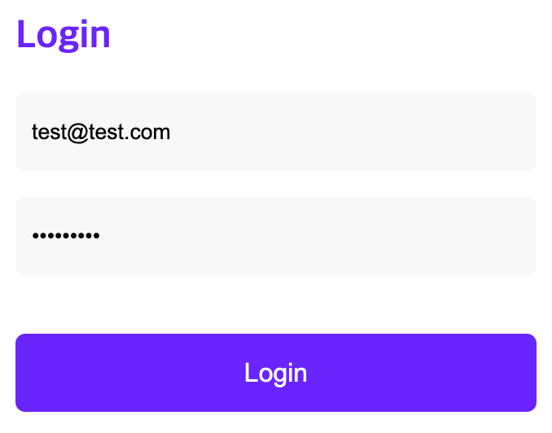


WHY
웹서버를 별도로 운영하는 이유?
WAS의 부담을 줄여주기 위해
굳이 Nginx를 사용하는 이유?
빠르다
리버스 프록시로 사용 가능 (Reverse Proxy)
SSL 지원
웹페이지 접근 인증
압축
비동기 처리

Slide 16
WHY
웹서버를 별도로 운영하는 이유?
WAS의 부담을 줄여주기 위해
굳이 Nginx를 사용하는 이유?
빠르다
리버스 프록시로 사용 가능 (Reverse Proxy)
SSL 지원
웹페이지 접근 인증
압축
비동기 처리

Slide 17
WHY
gzip on;
gzip_disable “msie6”;
gzip_vary on;
gzip_proxied any;
gzip_comp_level 6;
gzip_buffer 16 8k;
gzip_http_version 1.1;
gzip_min_length 256;
gzip_types
text/css
text/javascript
text/xml
text/plain
text/x-component
application/javascript
application/json
application/xml
application/rss+xml
font/truetype
font/opentype
application/vnd.ms-fontobject
image/svg+xml;
웹서버를 별도로 운영하는 이유?
WAS의 부담을 줄여주기 위해
굳이 Nginx를 사용하는 이유?
빠르다
리버스 프록시로 사용 가능 (Reverse Proxy)
SSL 지원
웹페이지 접근 인증
압축
비동기 처리

Slide 18
WHY
웹서버를 별도로 운영하는 이유?
WAS의 부담을 줄여주기 위해
굳이 Nginx를 사용하는 이유?
빠르다
리버스 프록시로 사용 가능 (Reverse Proxy)
SSL 지원
웹페이지 접근 인증
압축
비동기 처리

Slide 19
WHY
Nginx도 비동기
Nodejs도 비동기
둘은 환상의 조합

Slide 20
WHY
“Nginx를 Proxy서버로 앞단에 두고 Node.js를 뒷단에 둔다면
버퍼 오버플로우 취약점에 의한 공격을 방지할 수 있어요.”
- Node.js 창시자, 라이언 달 -

Slide 21





HOW
Amazon
EC2
http://jenkins.domain.com
8080
http://api.domain.com
80
8081
http://web.domain.com
3000
React

Slide 22
HOW
Ubuntu에 Nginx 최신 버전 설치
https://nginx.org/en/linux_packages.html#Ubuntu
1.필수 요소 설치하기:
$ sudo apt install curl gnupg ca-certificates lsb-release ubuntu-keyring
2.공식 NGINX 서명 키 가져오기(패키지의 진위 여부를 확인하기 위해):
$ curl https://nginx.org/keys/nginx_signing.key | gpg --dearmor | sudo tee /usr/share/keyrings/nginx-archive-keyring.gpg >/dev/null
3.다운로드한 파일이 올바른 키를 포함하고 있는지 확인:
$ gpg --dry-run --quiet --no-keyring --import --import-options import-show /usr/share/keyrings/nginx-archive-keyring.gpg
출력 결과에는 다음과 같은 지문이 포함되어야 함:
-------------------------------------------------------------------------
pub rsa2048 2011-08-19 [SC] [expires: 2024-06-14]
573BFD6B3D8FBC641079A6ABABF5BD827BD9BF62
uid nginx signing key <signing-key@nginx.com>
-------------------------------------------------------------------------
지문이 다르면 파일을 삭제해야 함.
4.안정적인 NGINX 패키지를 위한 apt 리포지토리 설정:
$ echo "deb [signed-by=/usr/share/keyrings/nginx-archive-keyring.gpg] http://nginx.org/packages/ubuntu `lsb_release -cs` nginx" |
sudo tee /etc/apt/sources.list.d/nginx.list
다음 페이지 이어서…

Slide 23
HOW
Ubuntu에 Nginx 최신 버전 설치
https://nginx.org/en/linux_packages.html#Ubuntu
5.메인라인 NGINX 패키지를 사용하려면 다음 명령어 실행 (안정적인 NGINX 패키지를 사용하려면 4번만 하면됨.[4 or 5 1택]):
$ echo "deb [signed-by=/usr/share/keyrings/nginx-archive-keyring.gpg] http://nginx.org/packages/mainline/ubuntu `lsb_release -cs` nginx"
| sudo tee /etc/apt/sources.list.d/nginx.list
6.리포지토리 핀을 설정하여 배포된 패키지보다 NGINX 패키지를 우선적으로 사용:
$ echo -e "Package: *\nPin: origin nginx.org\nPin: release o=nginx\nPin-Priority: 900\n" | sudo tee /etc/apt/preferences.d/99nginx
7.NGINX 설치:
$ sudo apt update
$ sudo apt install nginx
8.NGINX version 확인
$ nginx –v
9.NGINX 서비스 실행
$ sudo systemctl enable nginx
$ sudo systemctl start nginx
10. NGINX 실행 로그 보기
$ sudo journalctl –u nginx

Slide 24
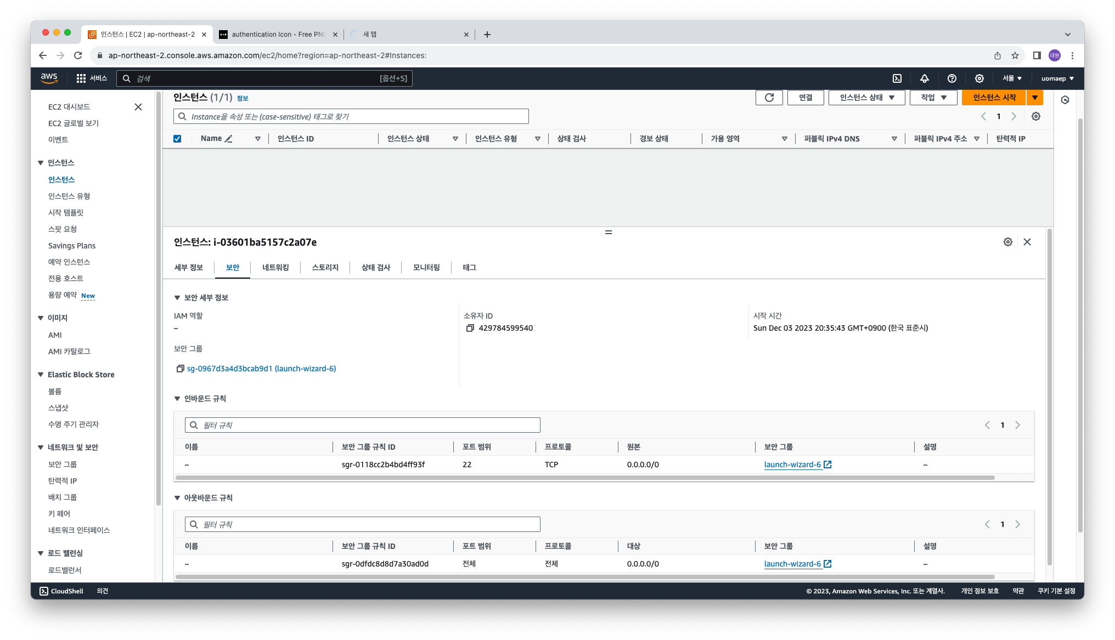



클릭
외부에서 EC2 인스턴스로 접속하는 경우
EC2 인스턴스에서 외부로 접속하는 경우

Slide 25
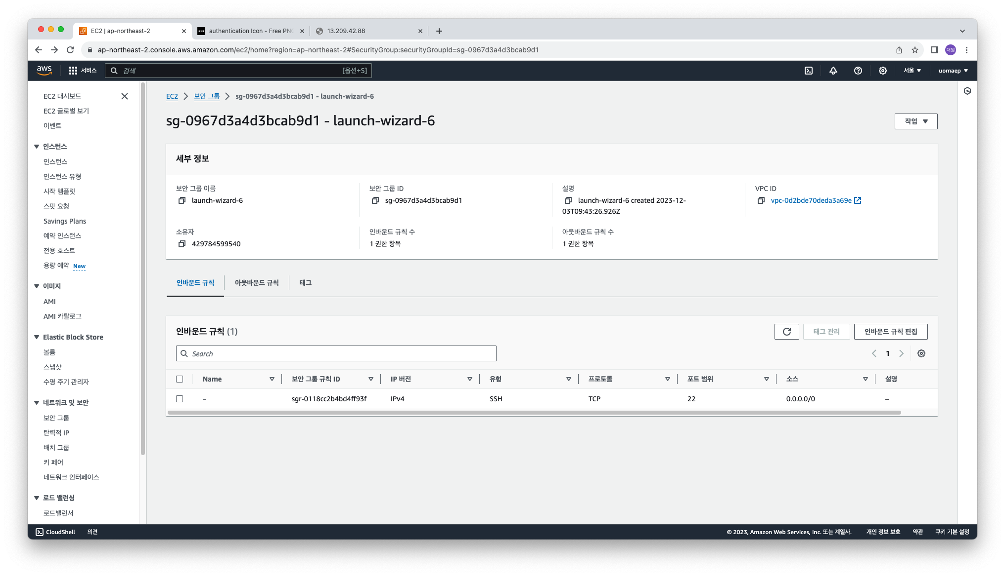

Slide 26
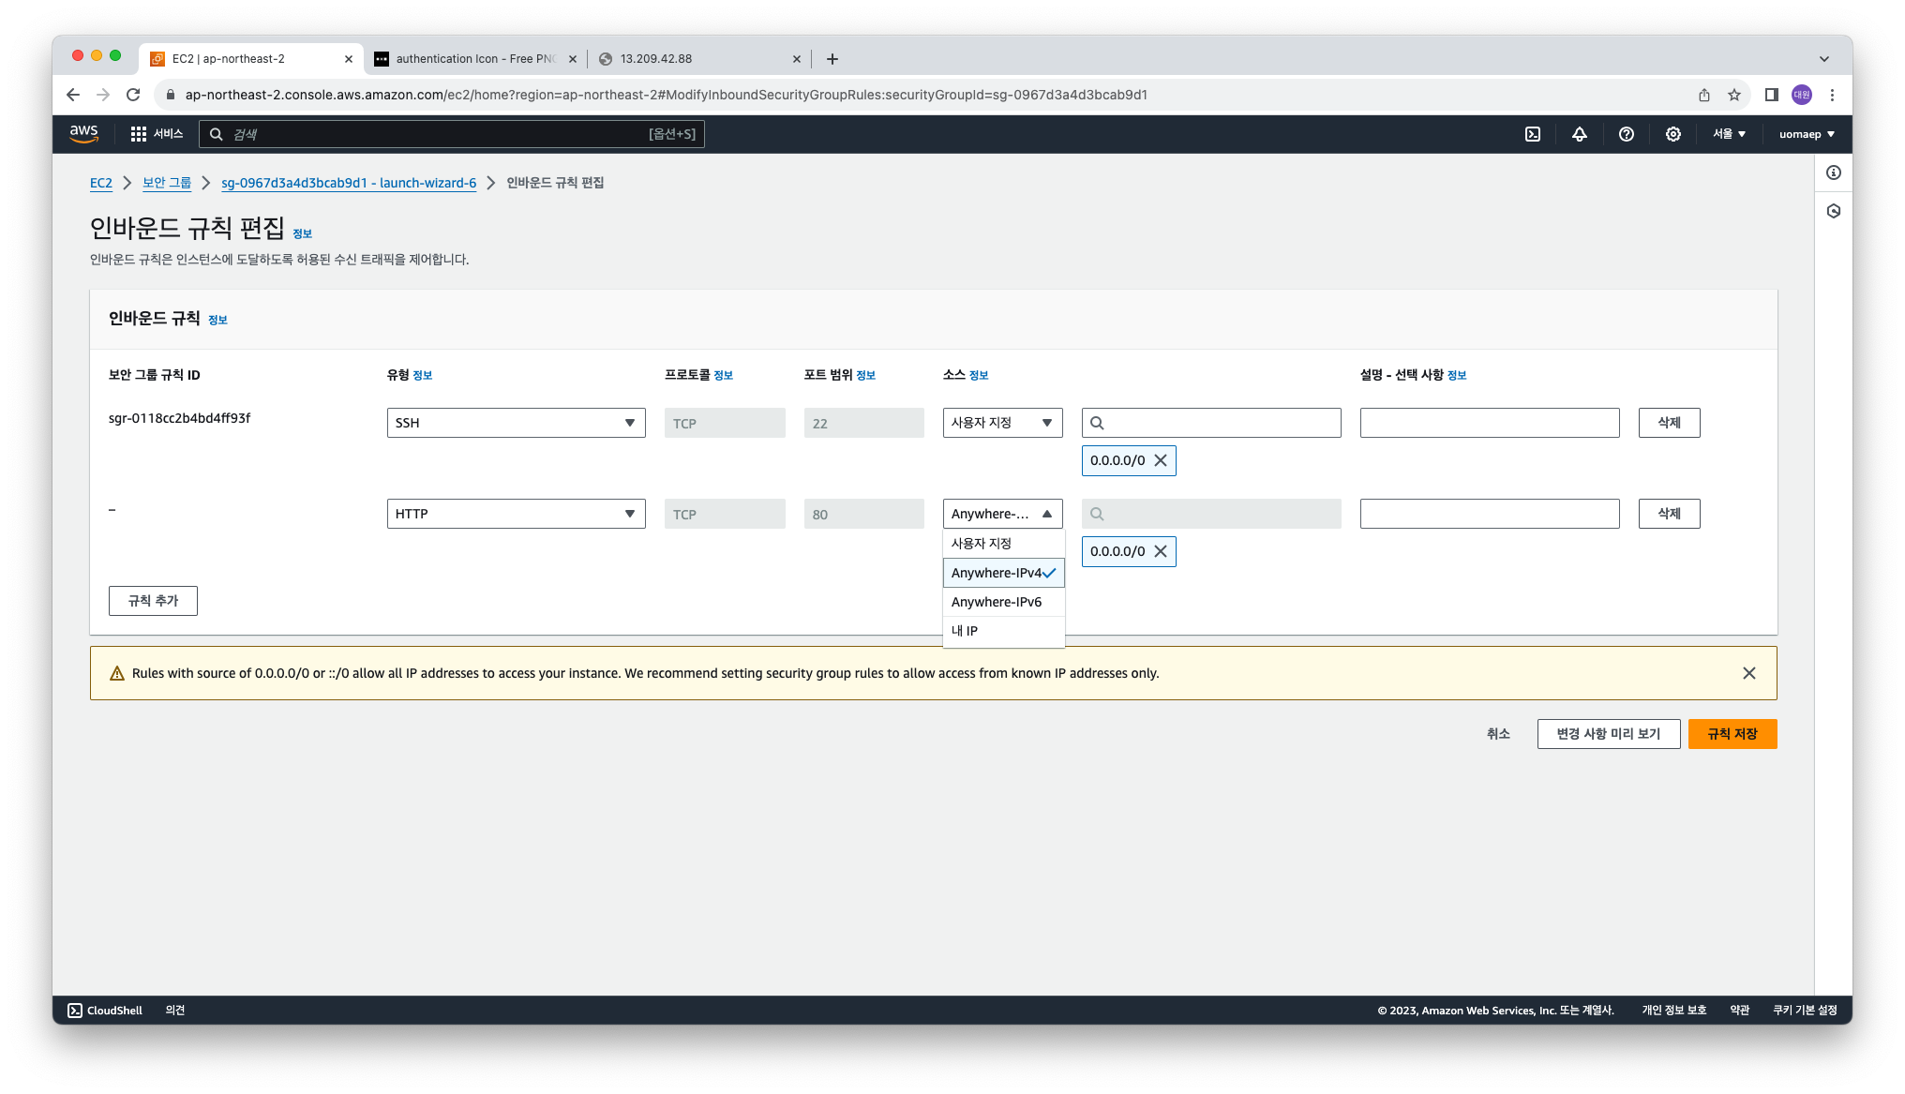

Slide 27
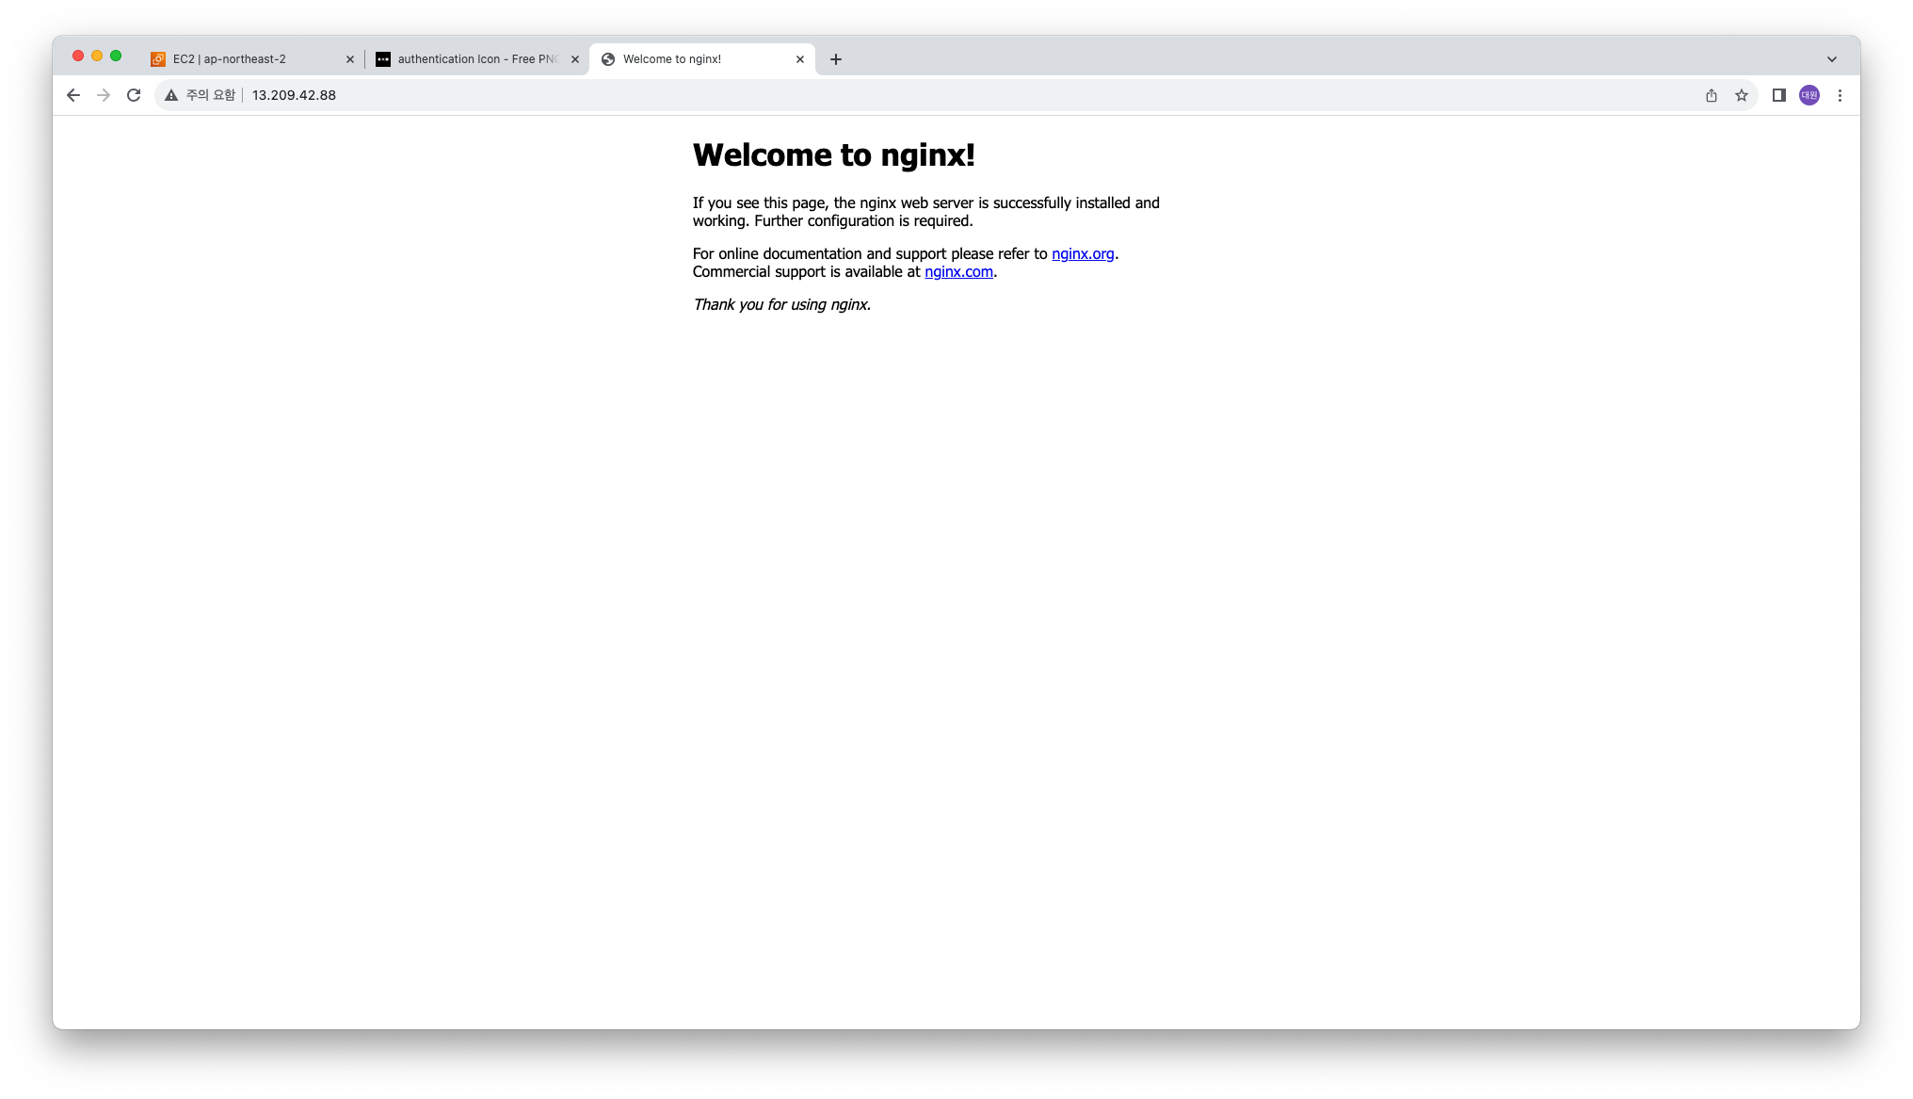
e
EC2 인스턴스의 IPv4 주소

Slide 28
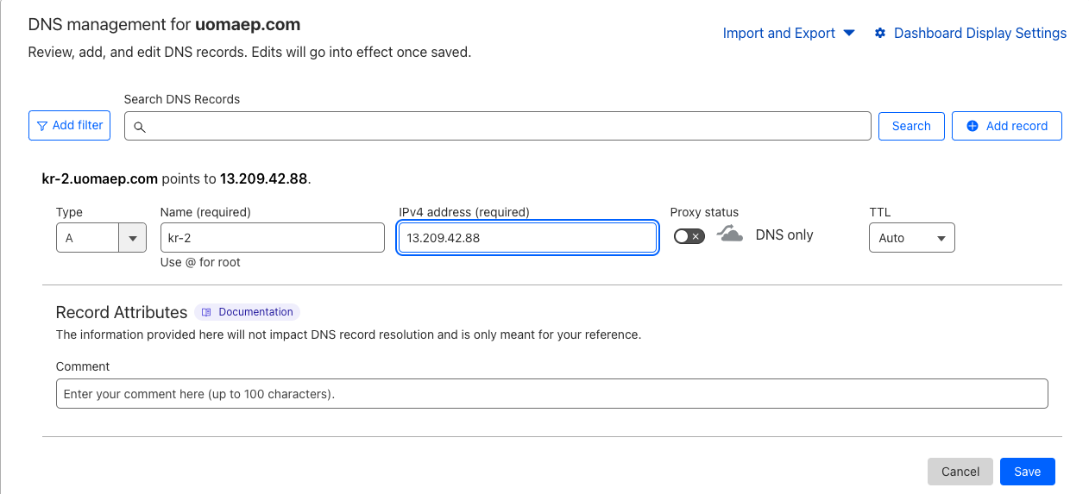
CloudFlare DNS 설정

Slide 29
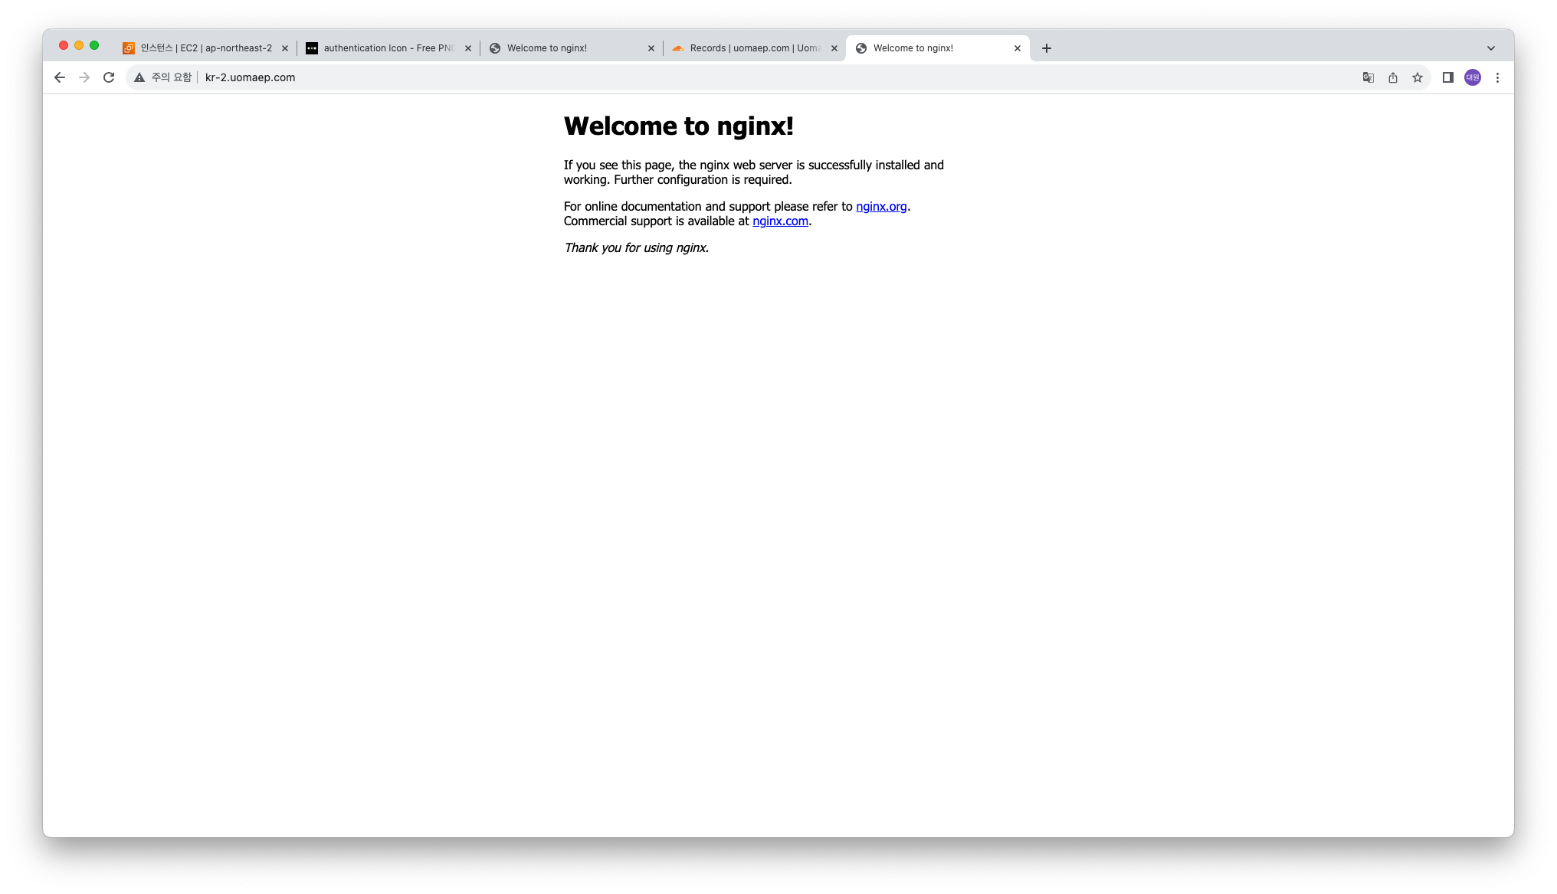



Only dns
kr-1.uomaep.com
13.209.12.61
Amazon
EC2

Slide 30
cache
kr-1.uomaep.com
Proxy server
Amazon
EC2

Slide 31
HOW
Amazon
EC2
http://jenkins.domain.com
8080
http://api.domain.com
80
8081
http://web.domain.com
3000
React

Slide 32
Node.js LTS 버전 설치
1.NodeSource GPG 키 다운로드 및 가져오기:
$ sudo apt-get update
$ sudo apt-get install –y ca-certificates curl gnupg
$ sudo mkdir -p /etc/apt/keyrings
$ curl -fsSL https://deb.nodesource.com/gpgkey/nodesource-repo.gpg.key | sudo gpg --dearmor -o /etc/apt/keyrings/nodesource.gpg
2.Node.js deb 리포지토리 생성:
$ NODE_MAJOR=20
$ echo "deb [signed-by=/etc/apt/keyrings/nodesource.gpg] https://deb.nodesource.com/node_$NODE_MAJOR.x nodistro main" |
sudo tee /etc/apt/sources.list.d/nodesource.list
필요한 버전에 따라 ‘NODE_MAJOR’ 값을 변경할 수 있다.
3.업데이트 실행 및 Node.js 설치:
$ sudo apt-get update
$ sudo apt-get install nodejs –y
4.Node.js 버전 확인
$ node -v

Slide 33
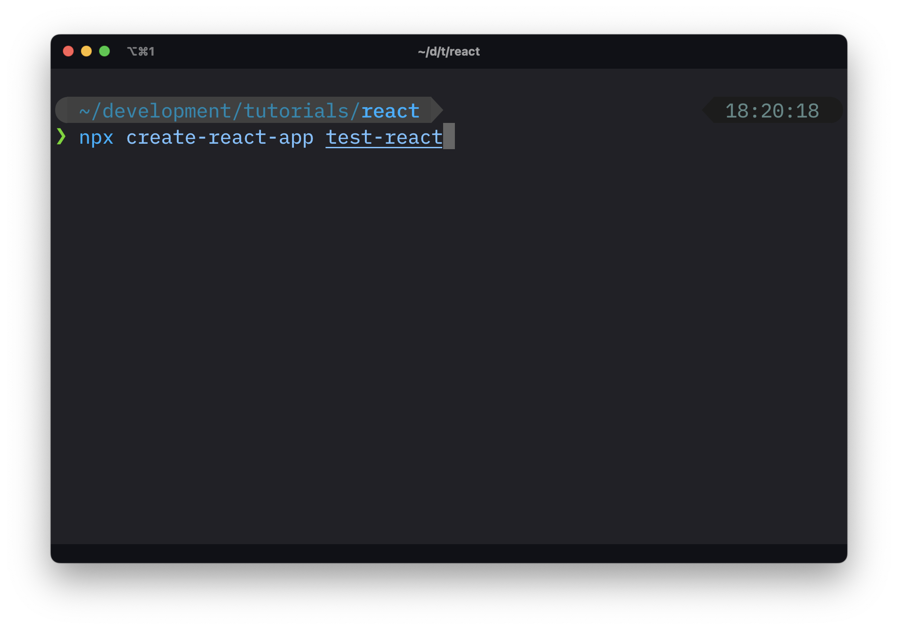
로컬(내 컴퓨터)에 React Project 생성 (Node.js 있어야 함.)

Slide 34
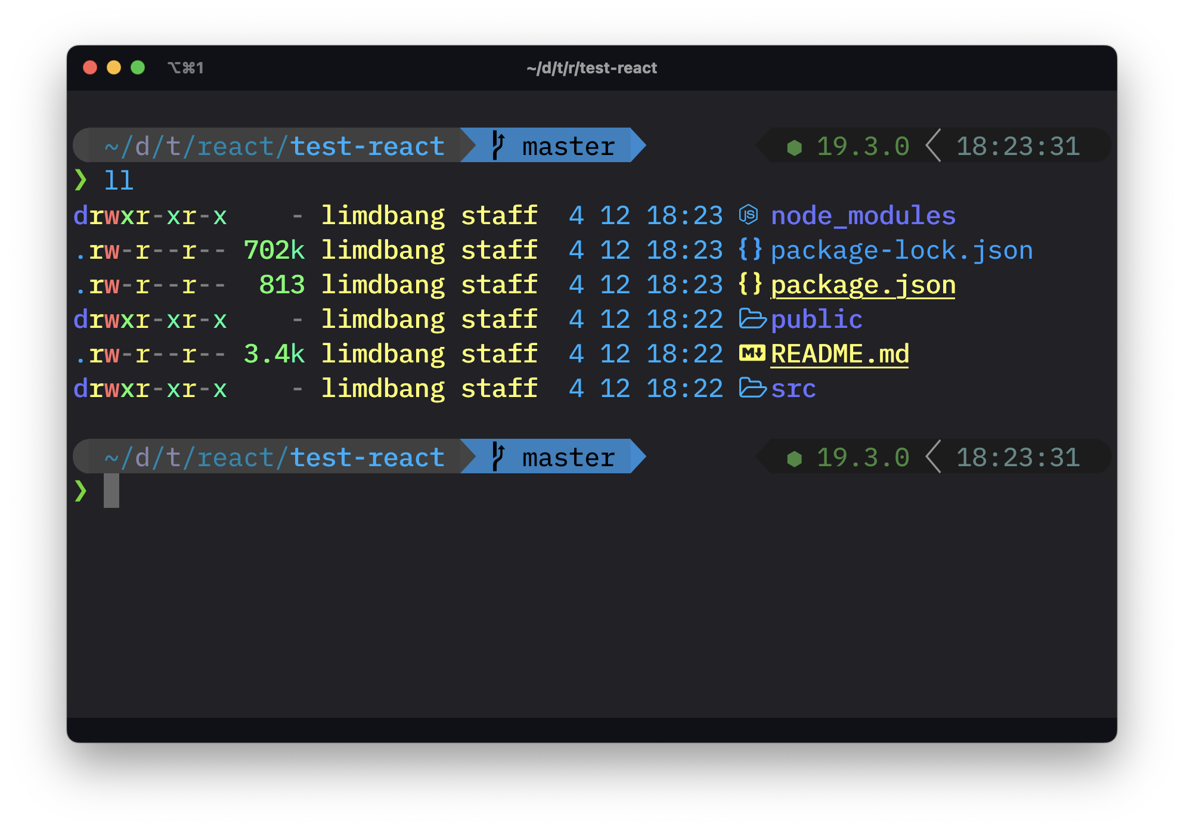

Slide 35
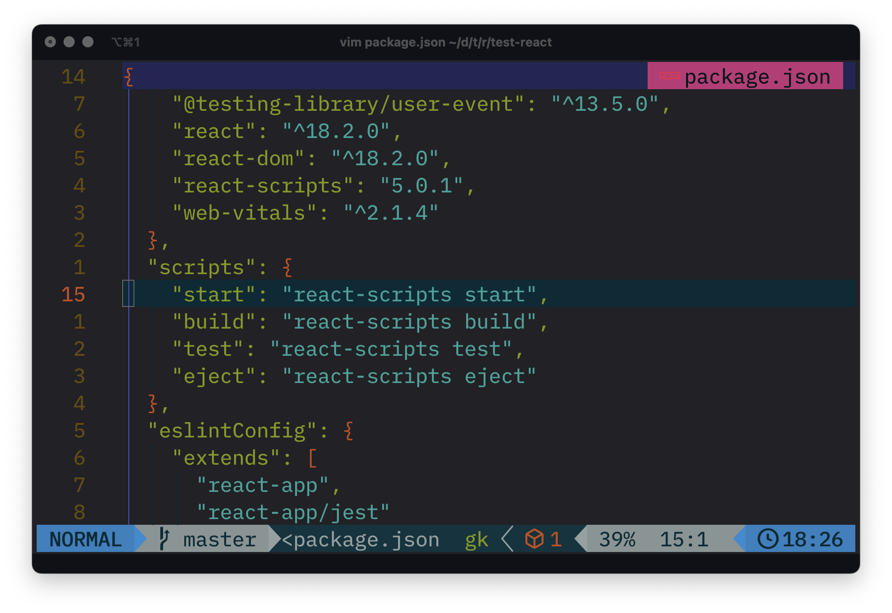

Slide 36
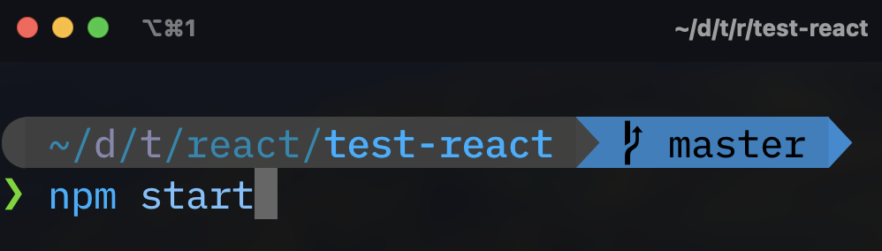
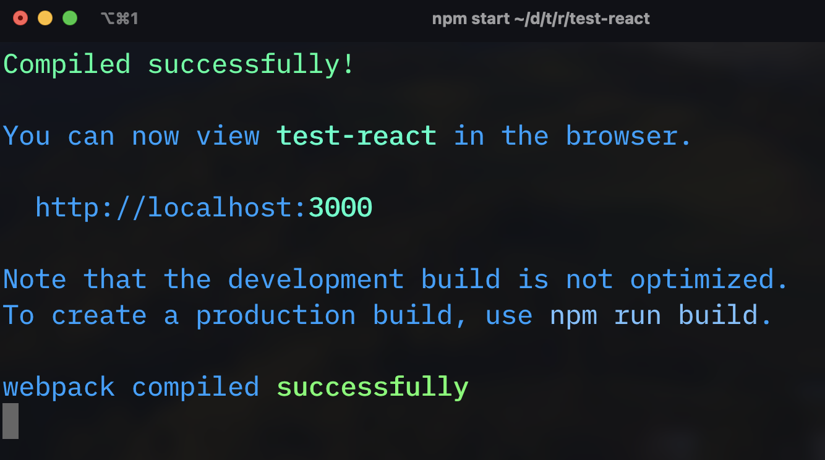
프로젝트 실행

Slide 37
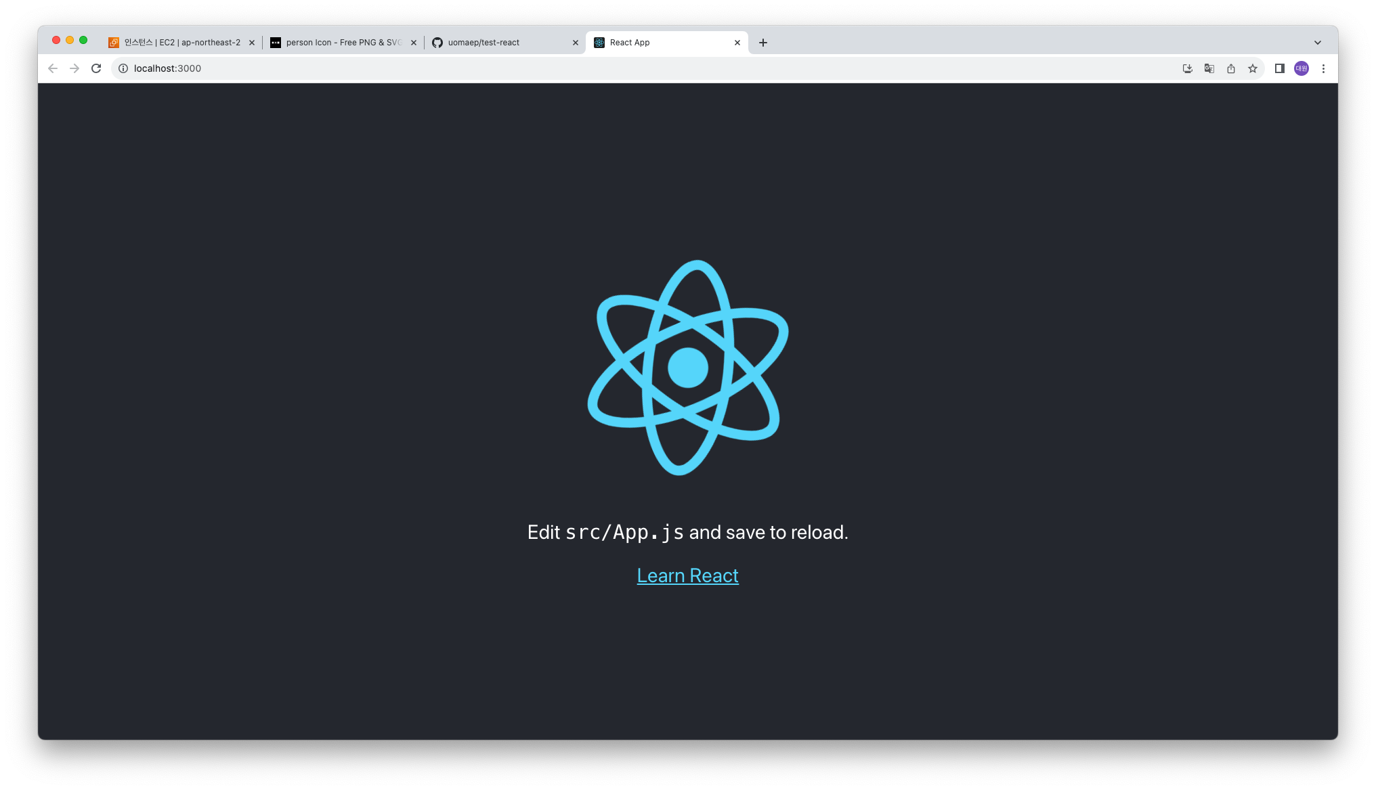

Slide 38
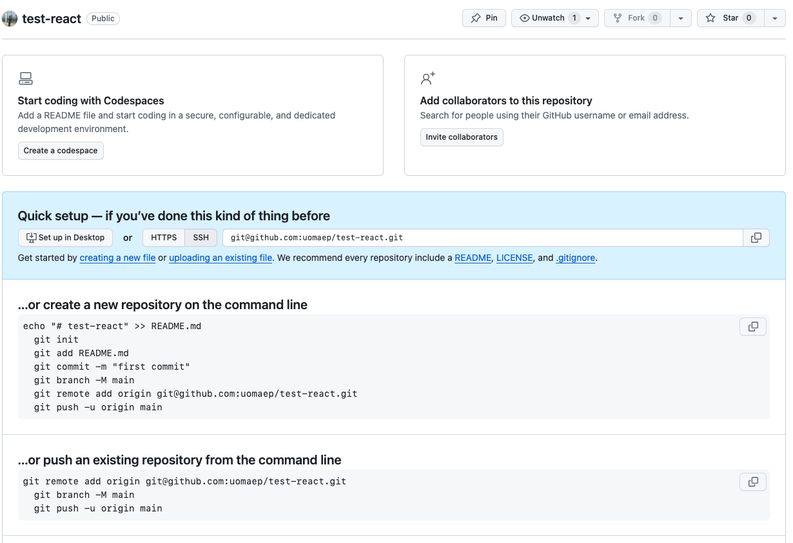
로컬에 생성한 React 프로젝트와 Github 레파지토리와 연결

Slide 39
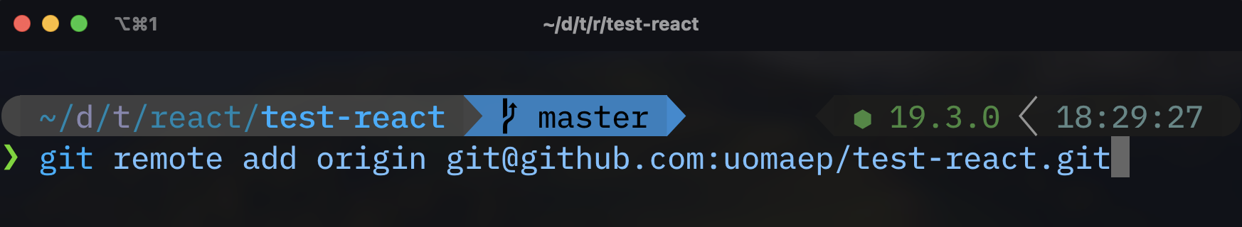
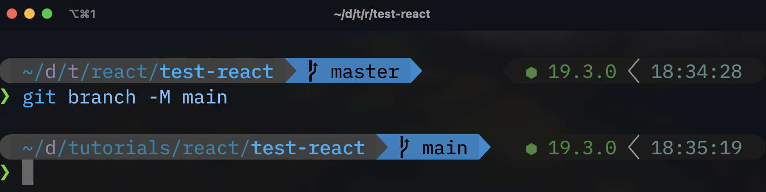
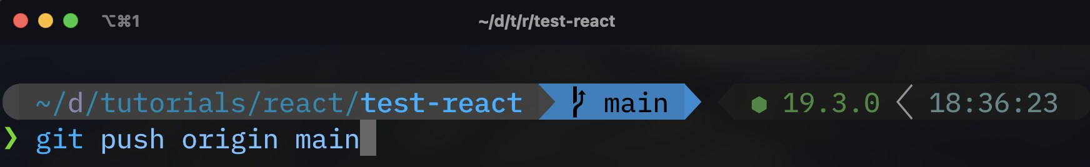
d
로컬에 생성한 React 프로젝트와 Github 레파지토리와 연결
원격지(remote) 추가
메인브랜치 명 변경
원격 깃허브 레파지토리에
Push

Slide 40
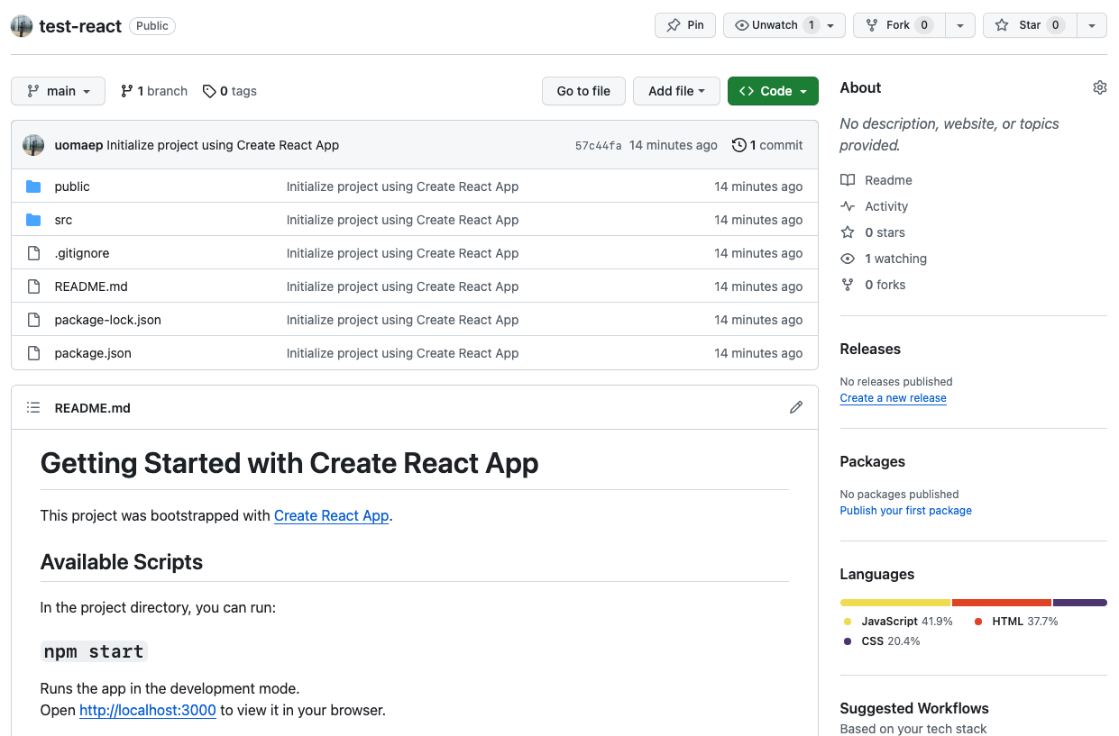
Github에 Push된 결과

Slide 41
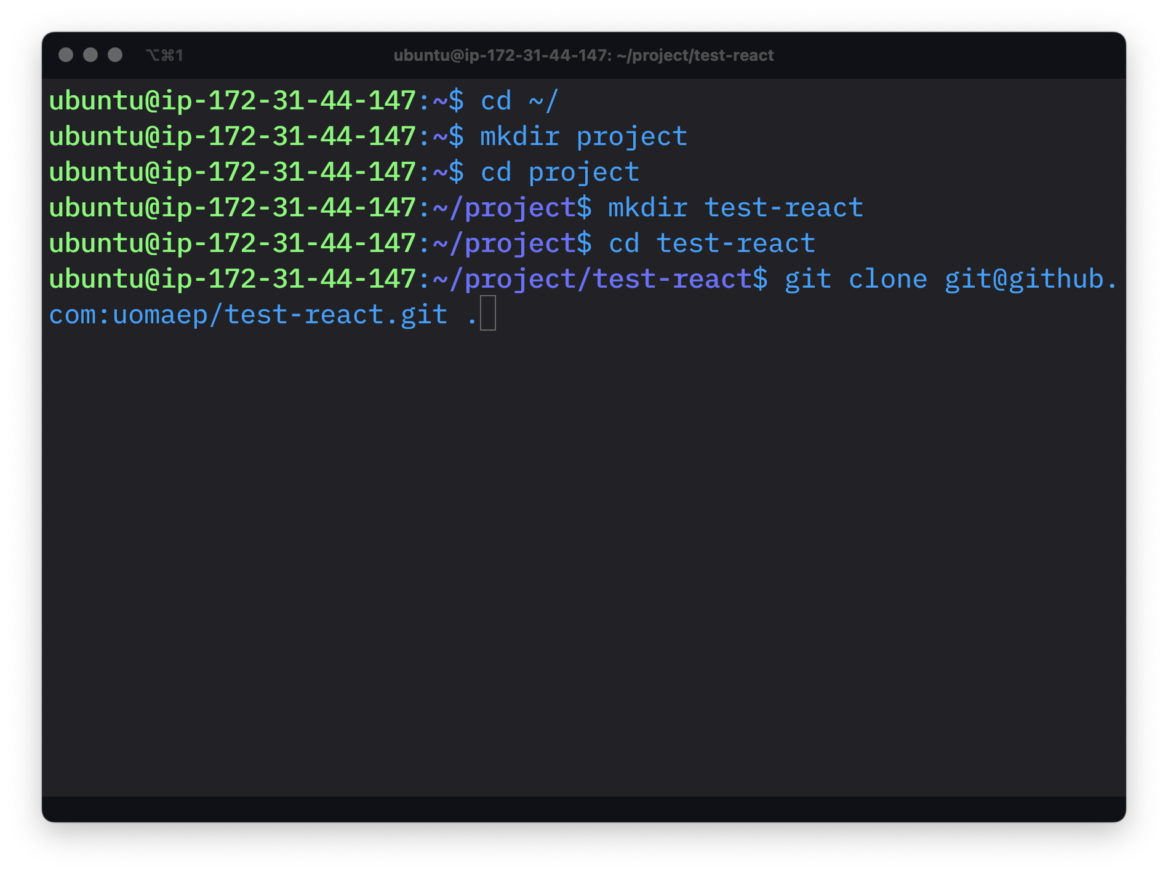
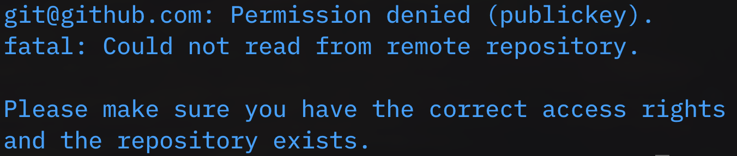
EC2 인스턴스에서
git clone

Slide 42
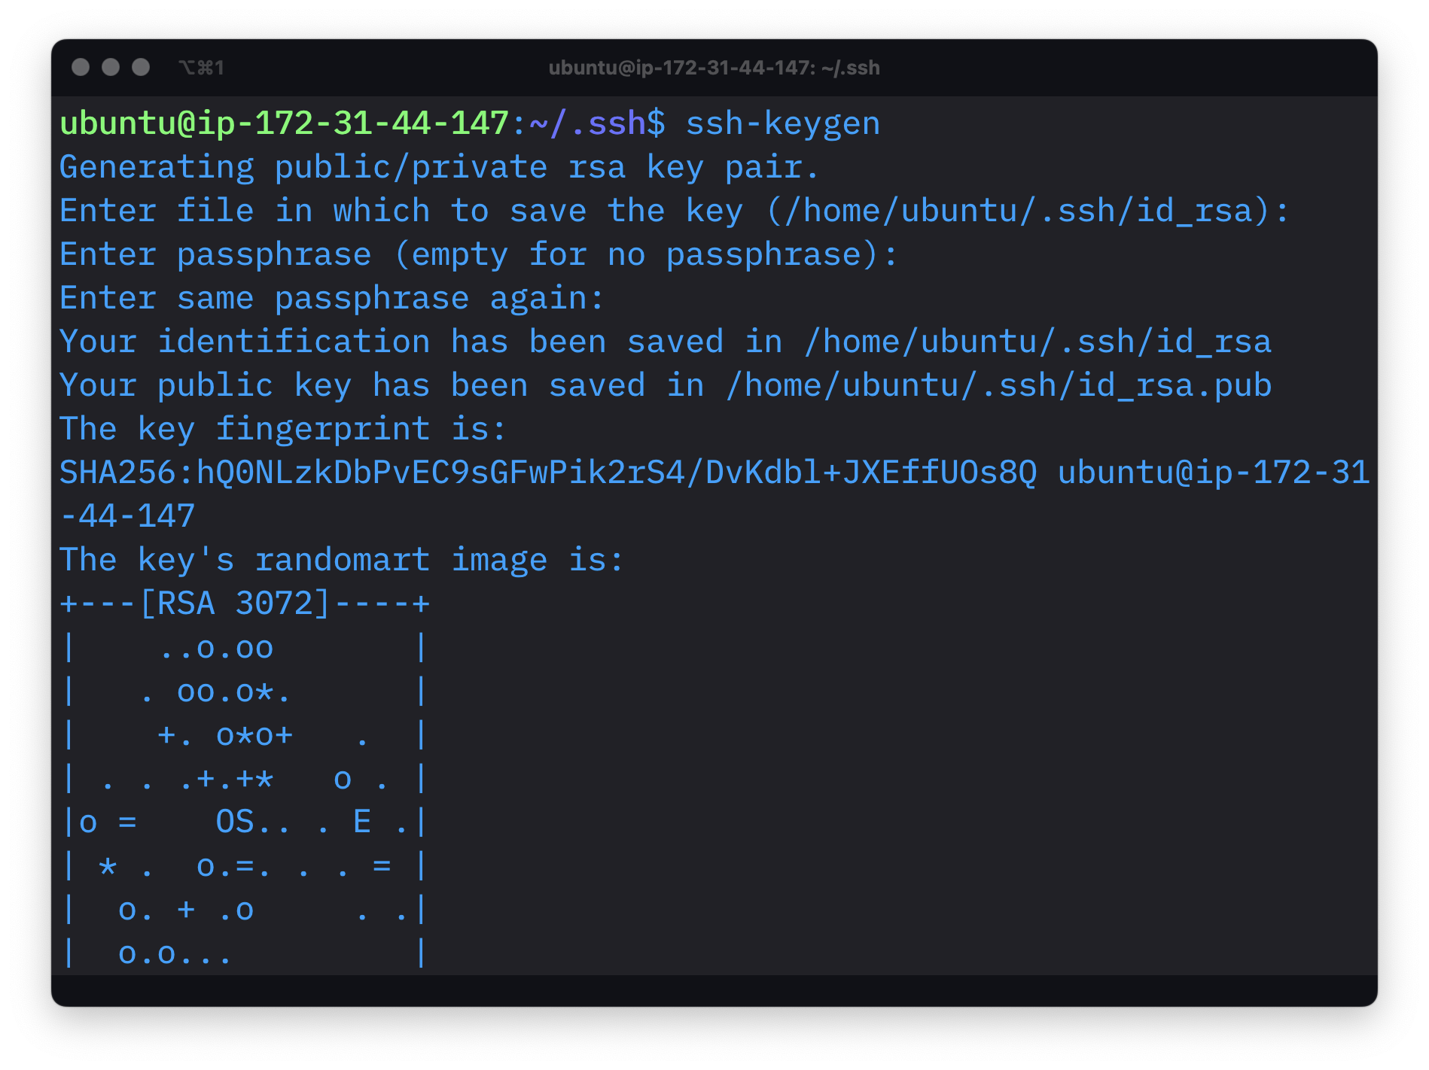

Slide 43
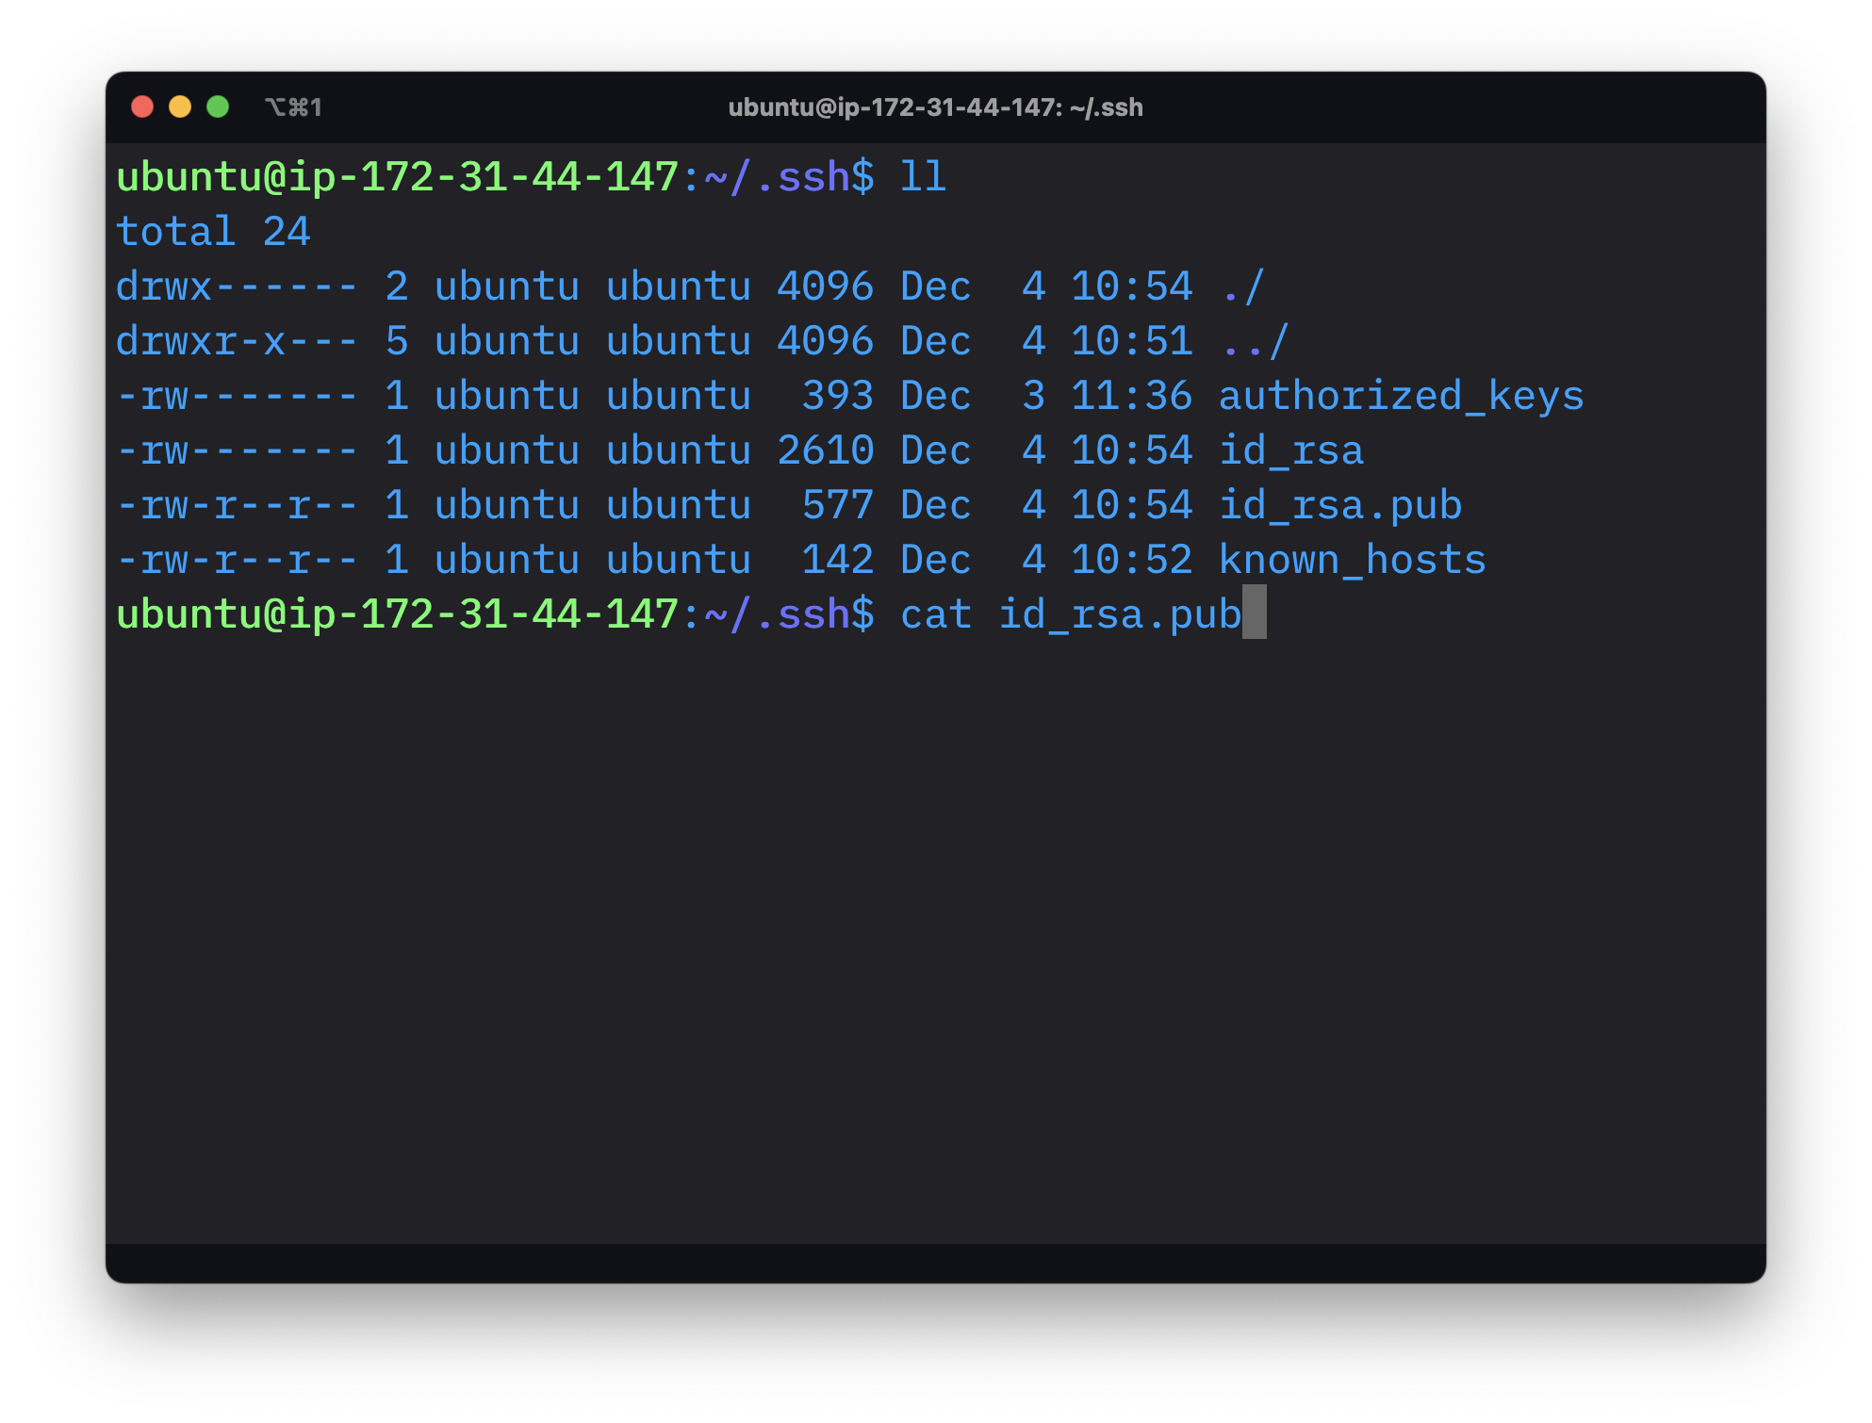

Slide 44
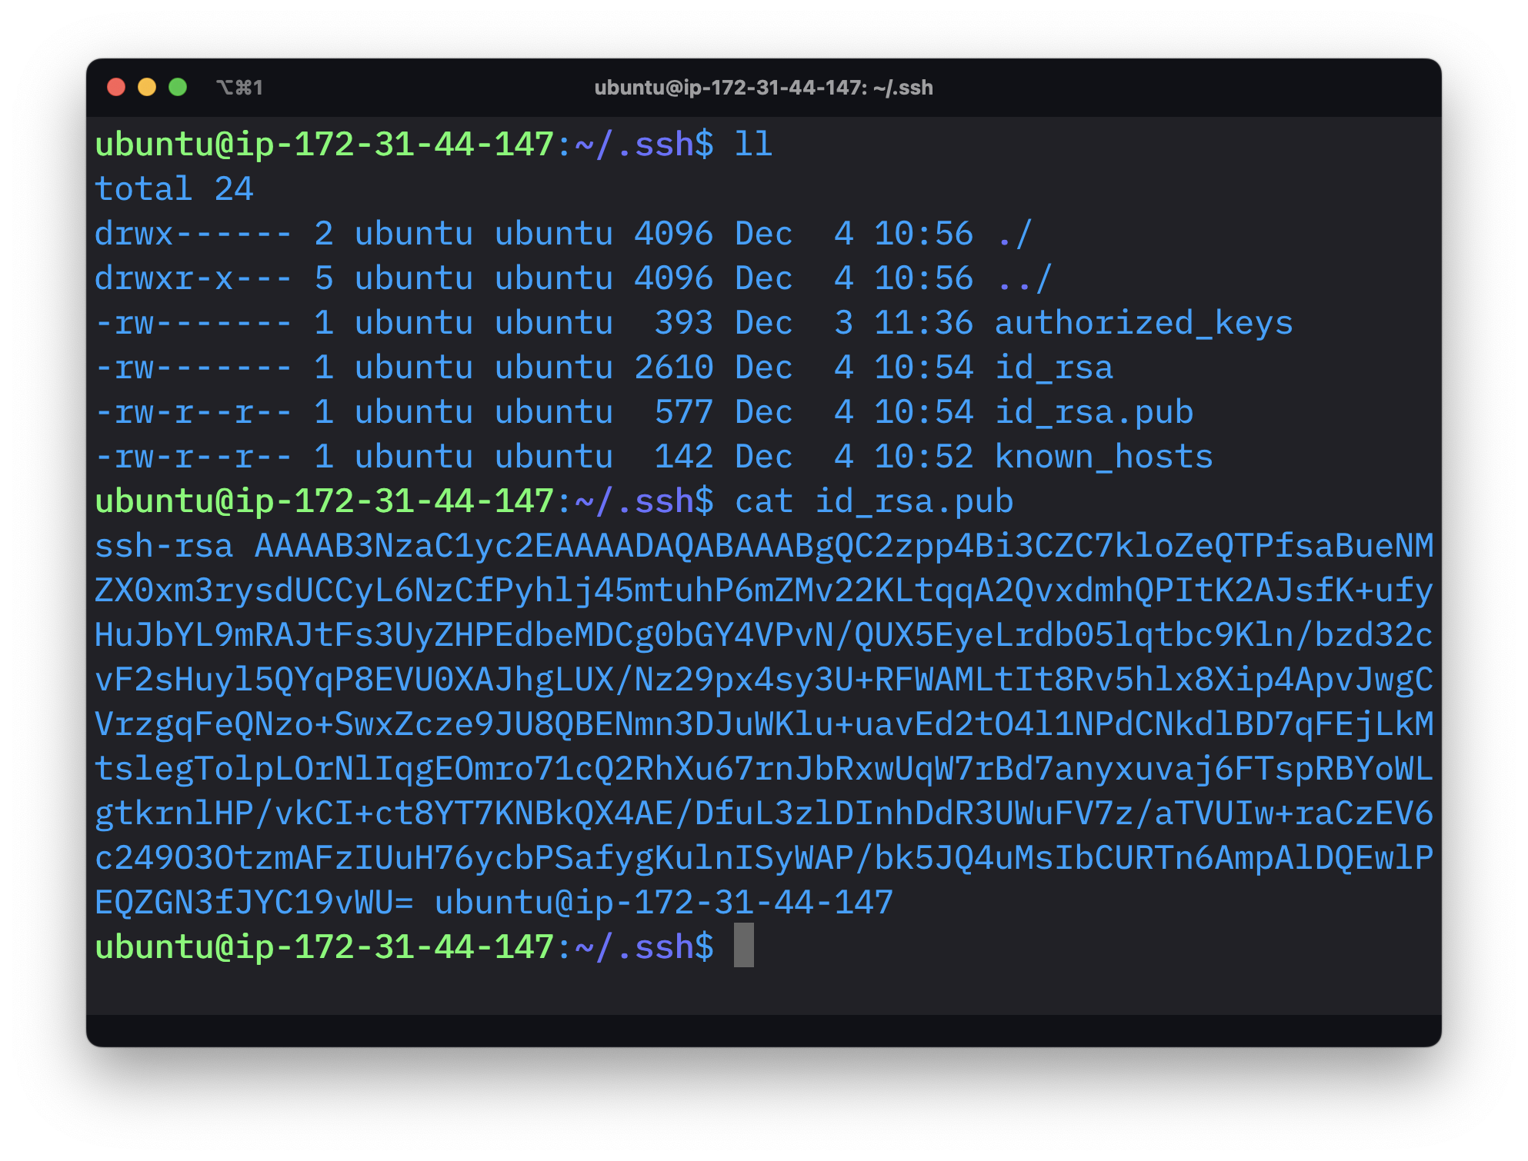

Slide 45
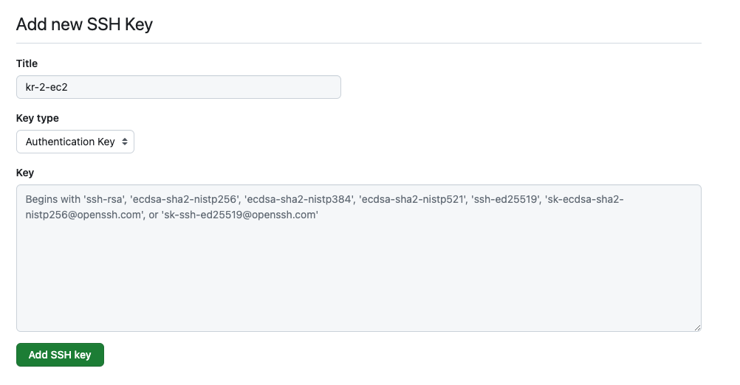
Github 로그인해서 설정에서 ssh key 등록하기
여기에다 붙여넣기

Slide 46
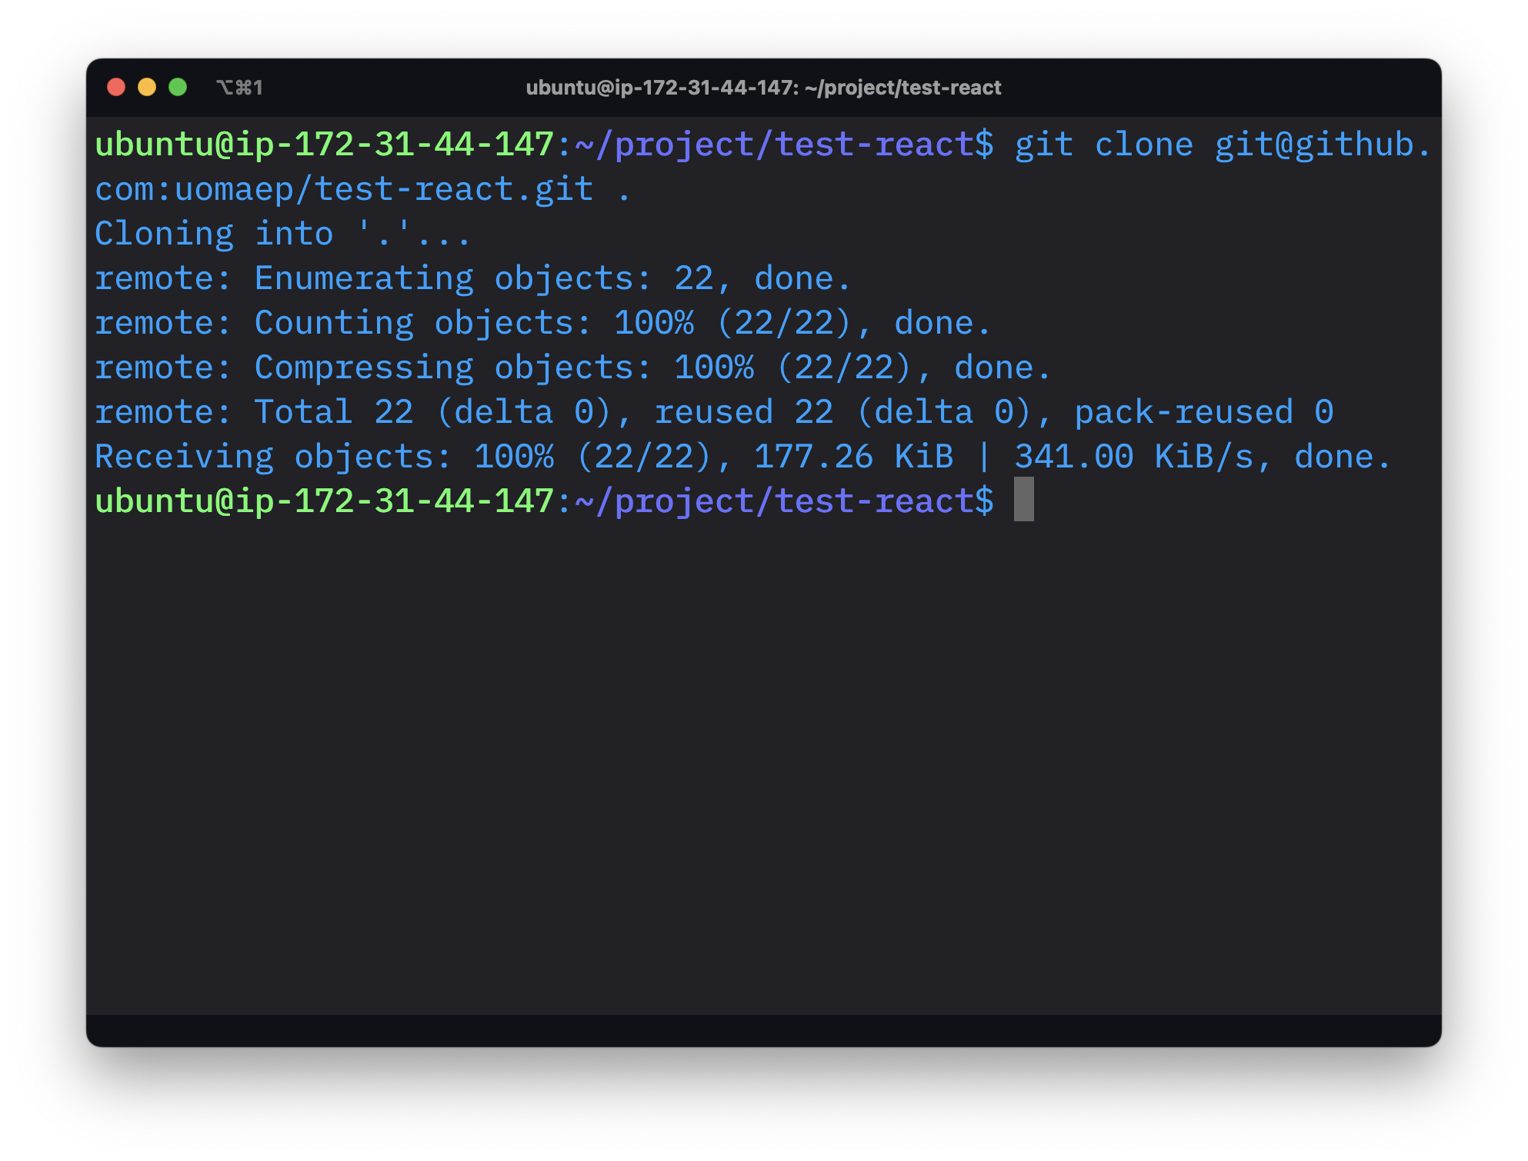
키 등록 하고 다시 Clone

Slide 47
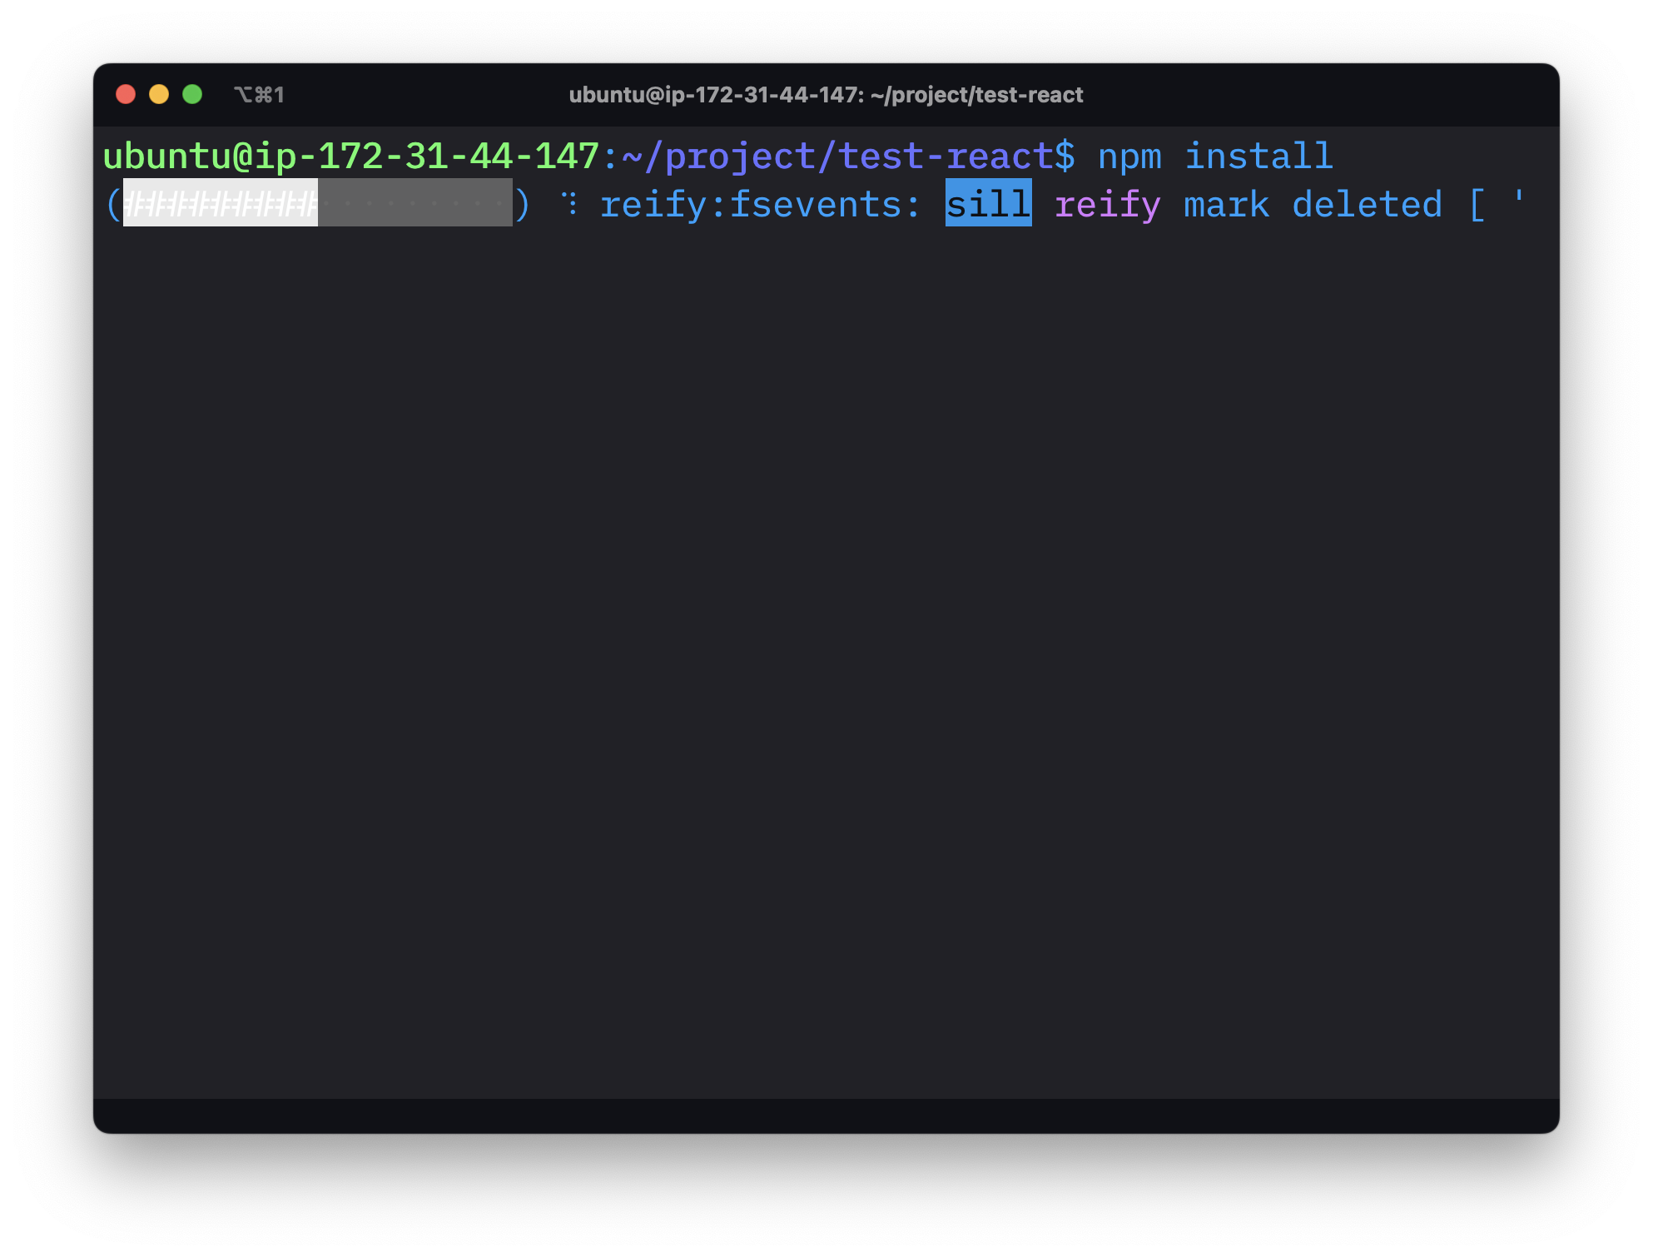
Clone 했으면 패키지 설치

Slide 48
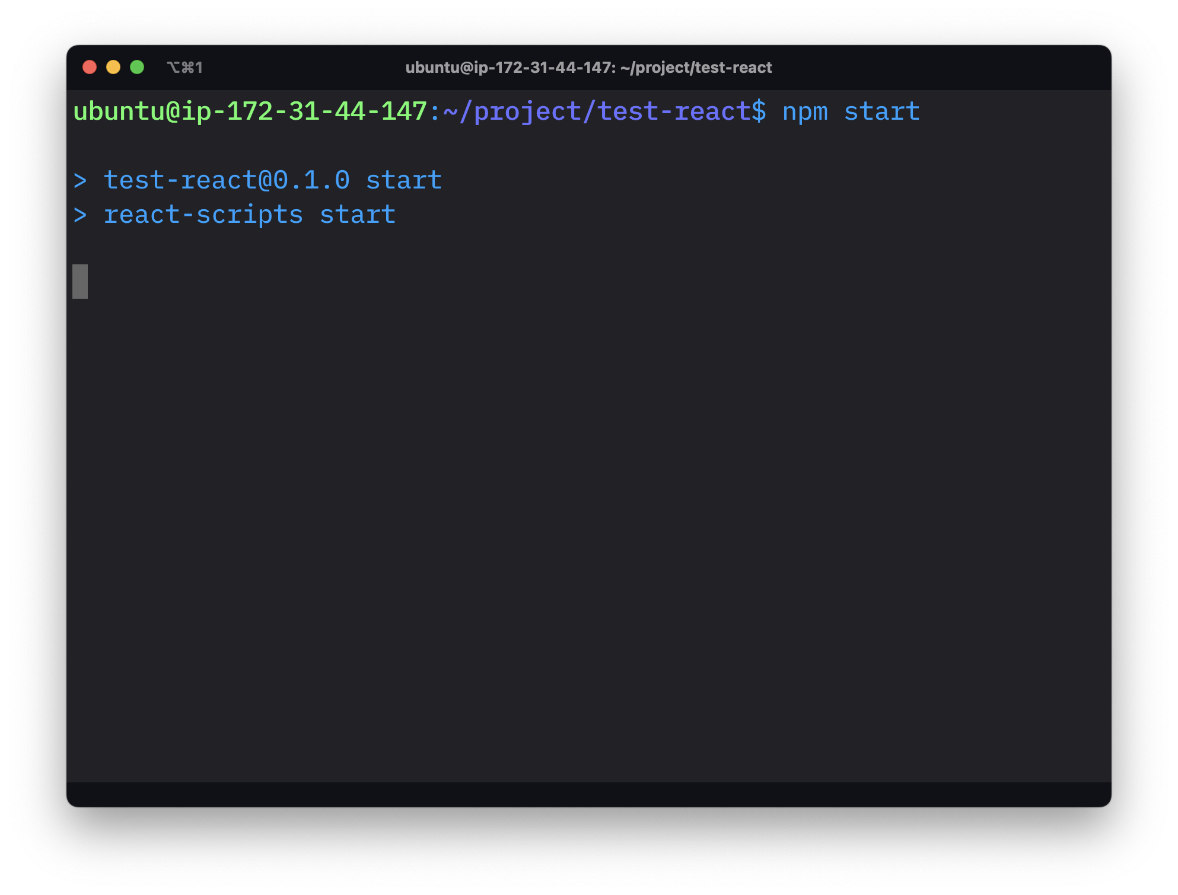
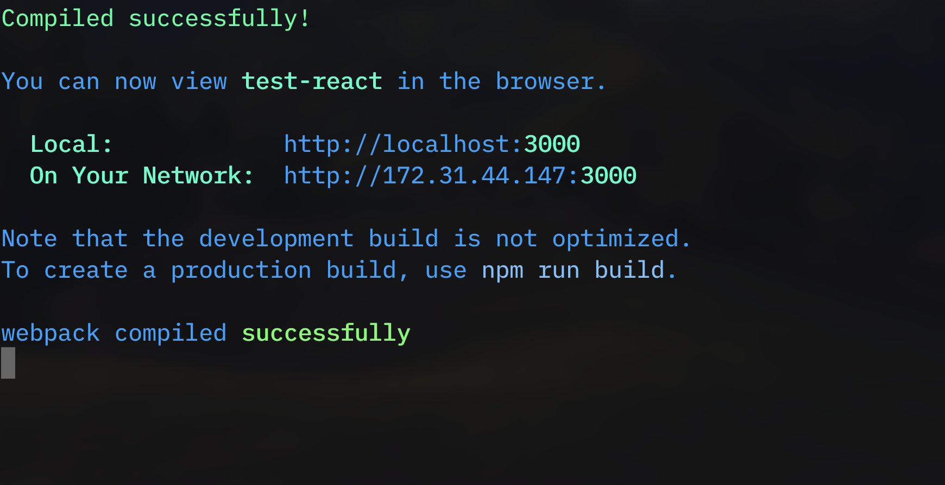

Slide 49
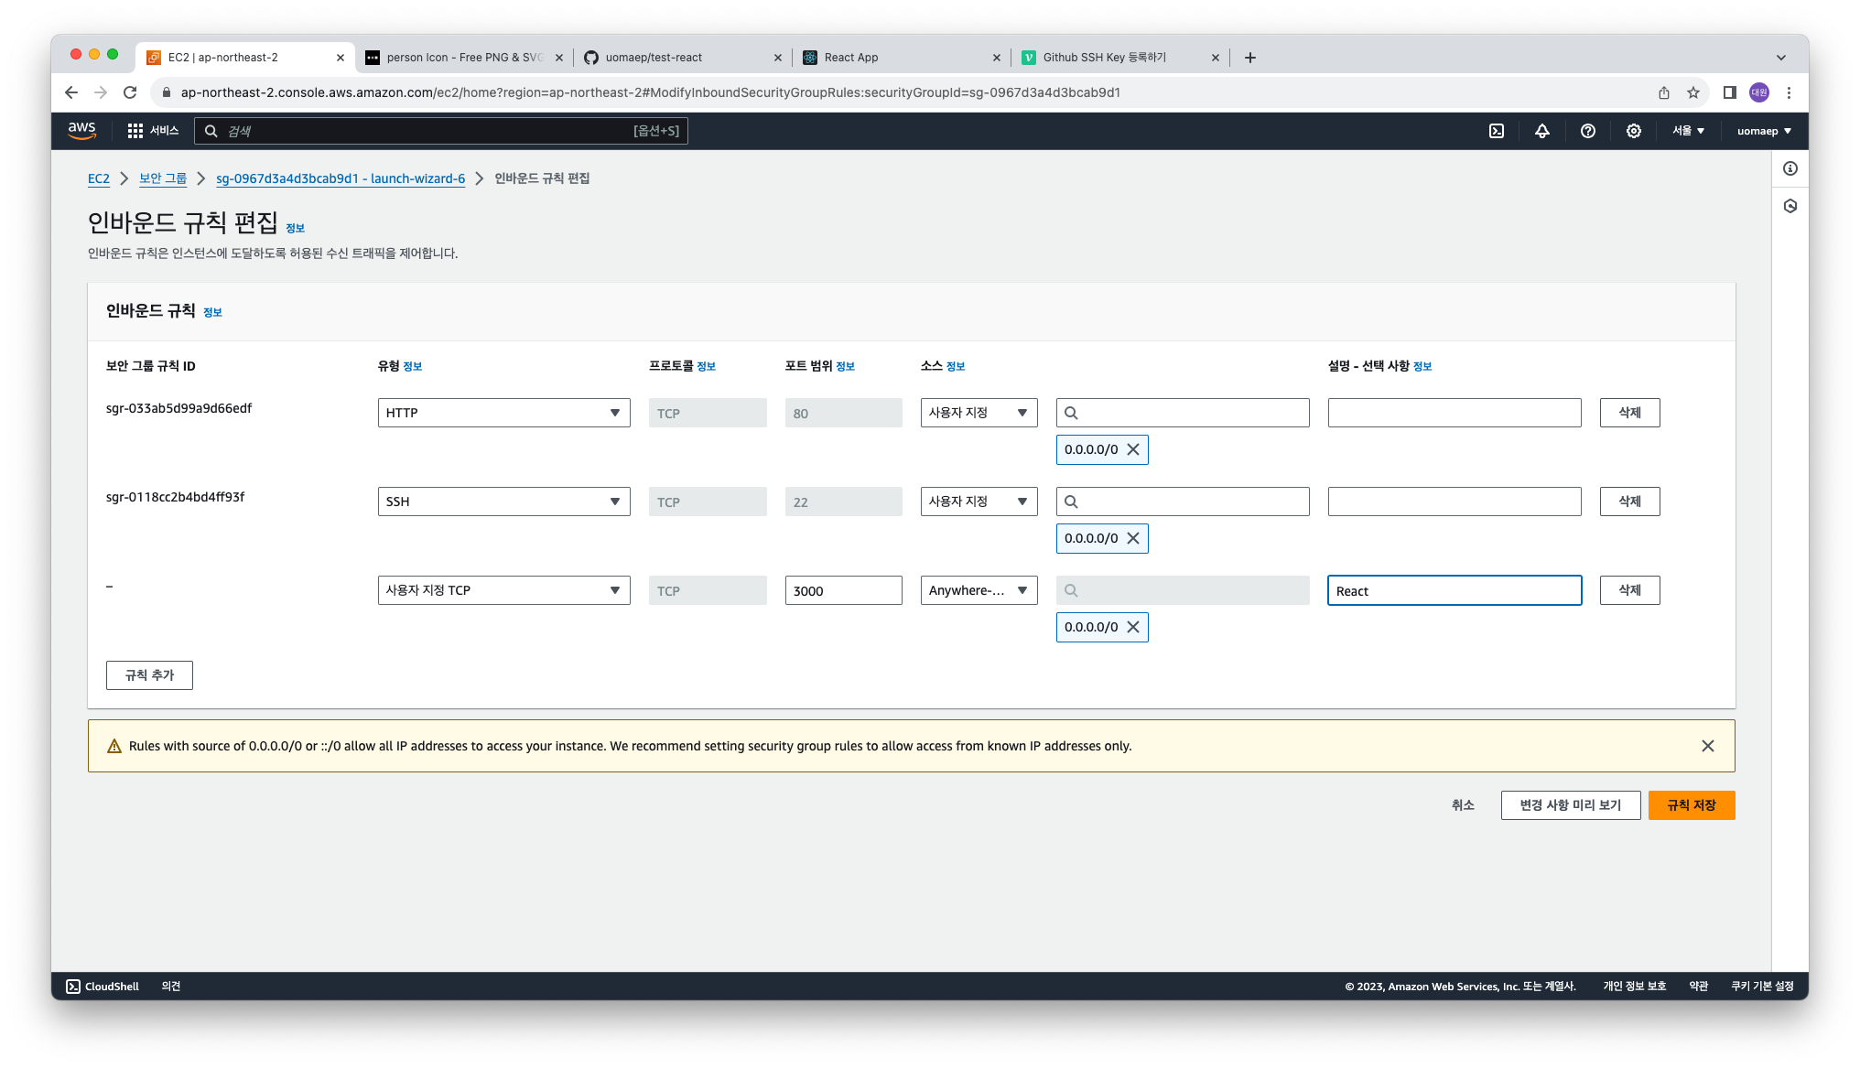
3000번 포트 허용

Slide 50
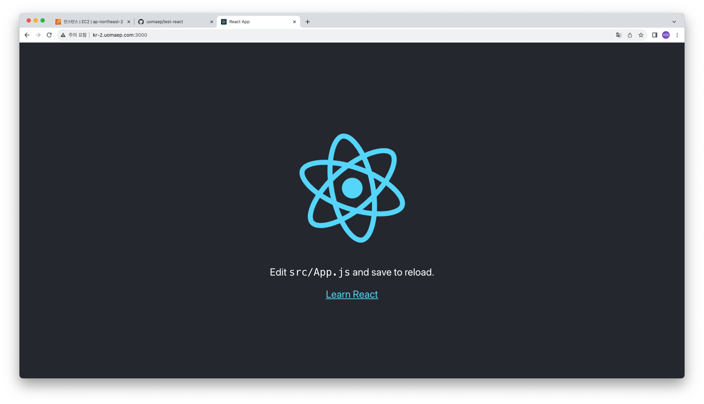

Slide 51
Amazon
EC2
http://jenkins.domain.com
8080
http://api.domain.com
80
8081
http://web.domain.com
3000
React

Slide 52
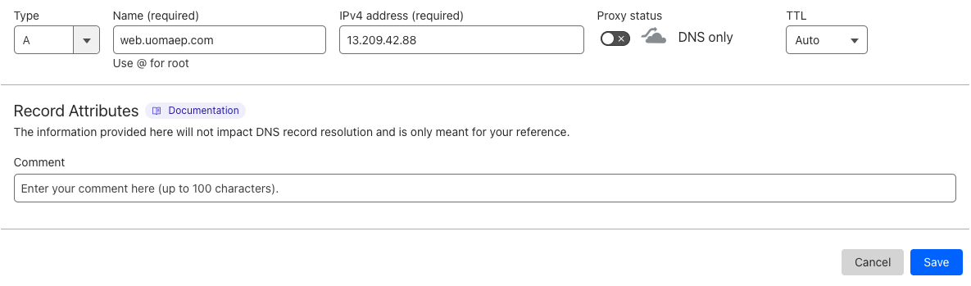
CloudFlare 레코드 추가

Slide 53
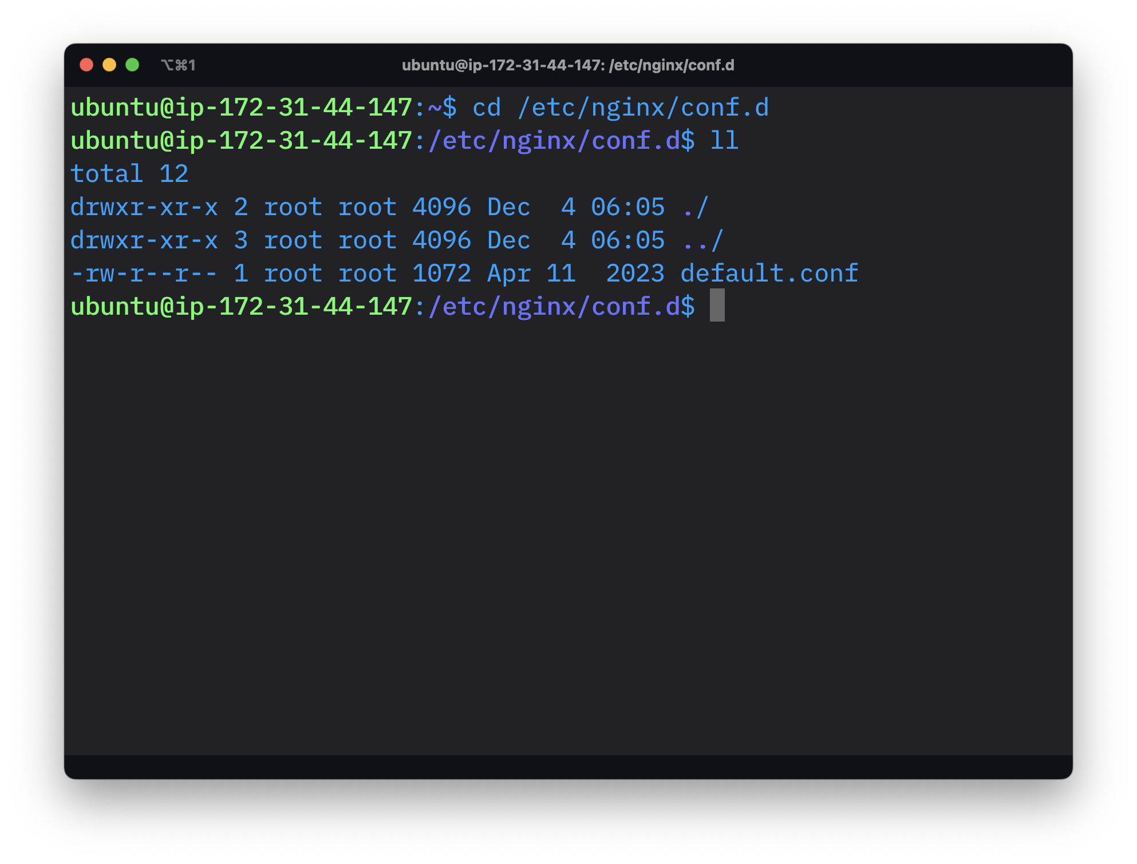

Slide 54
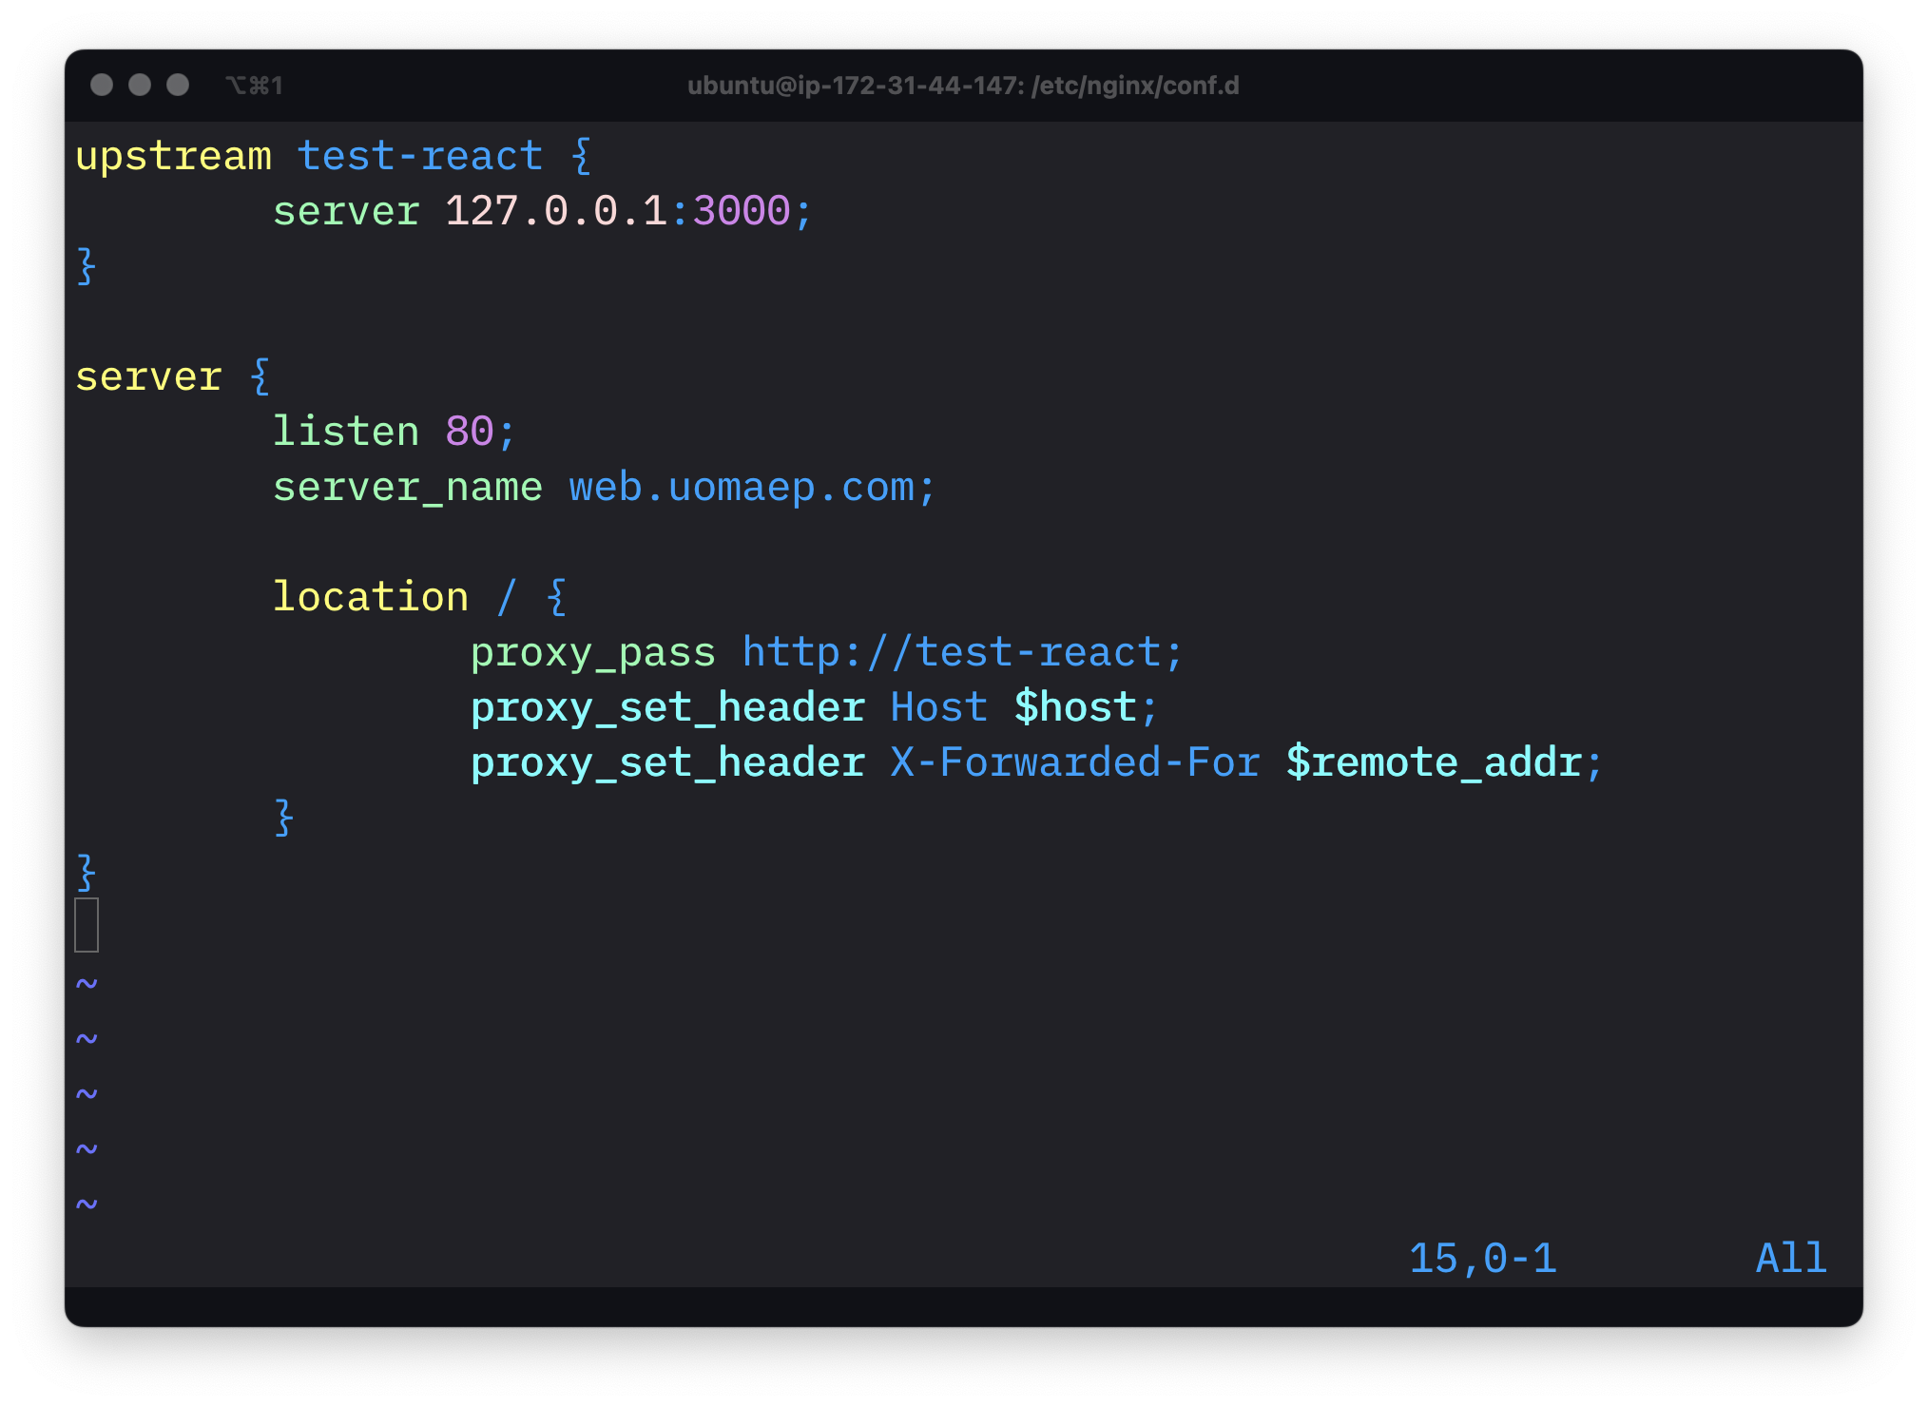

Slide 55
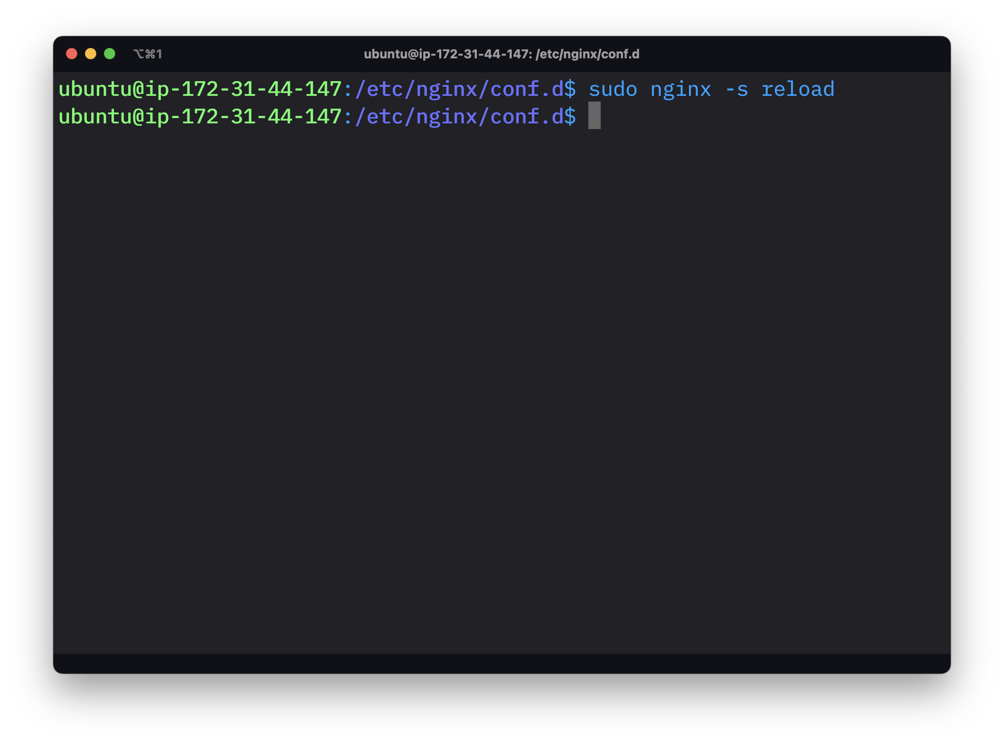

Slide 56
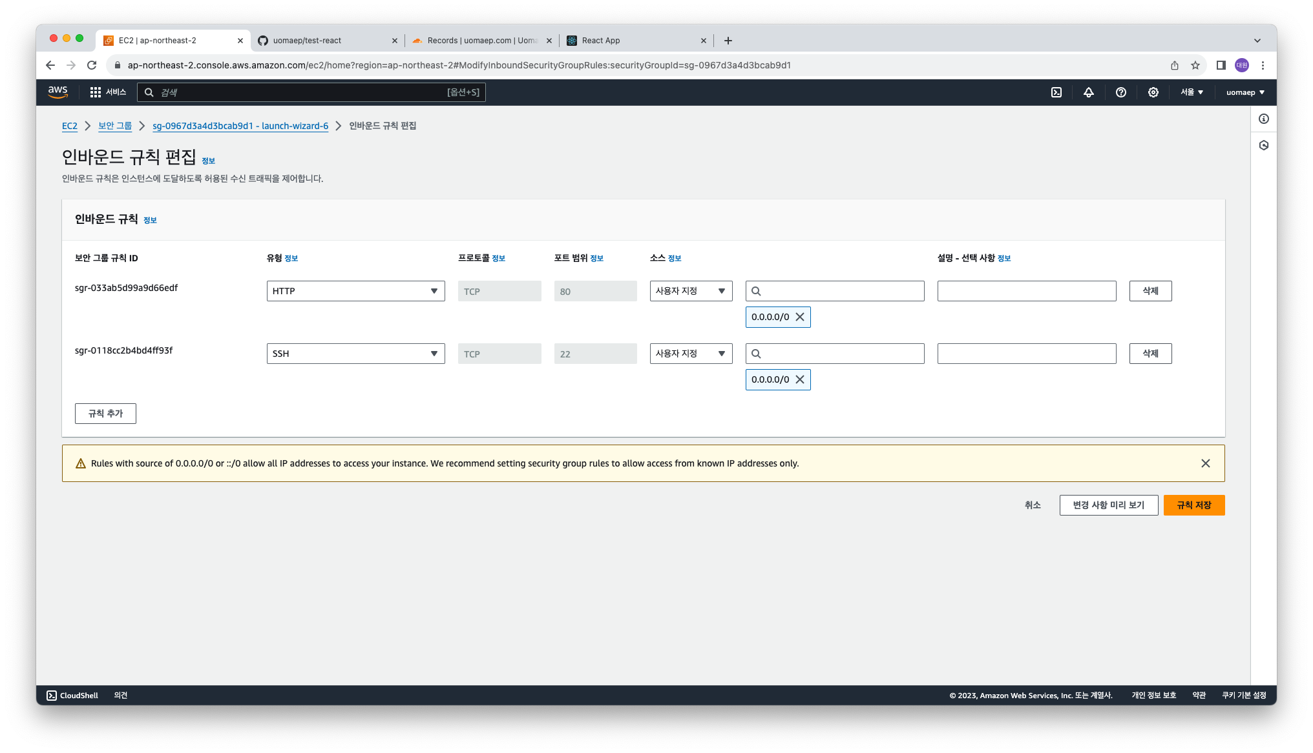
인바운드 규칙 3000번 포트 삭제

Slide 57
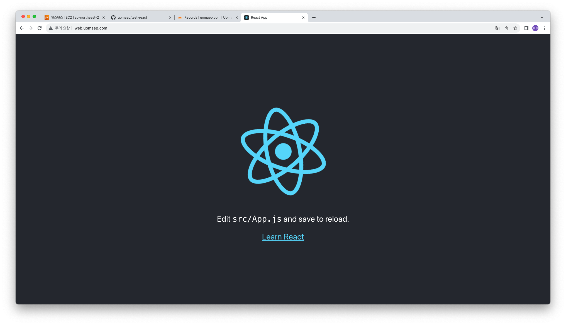

Slide 58
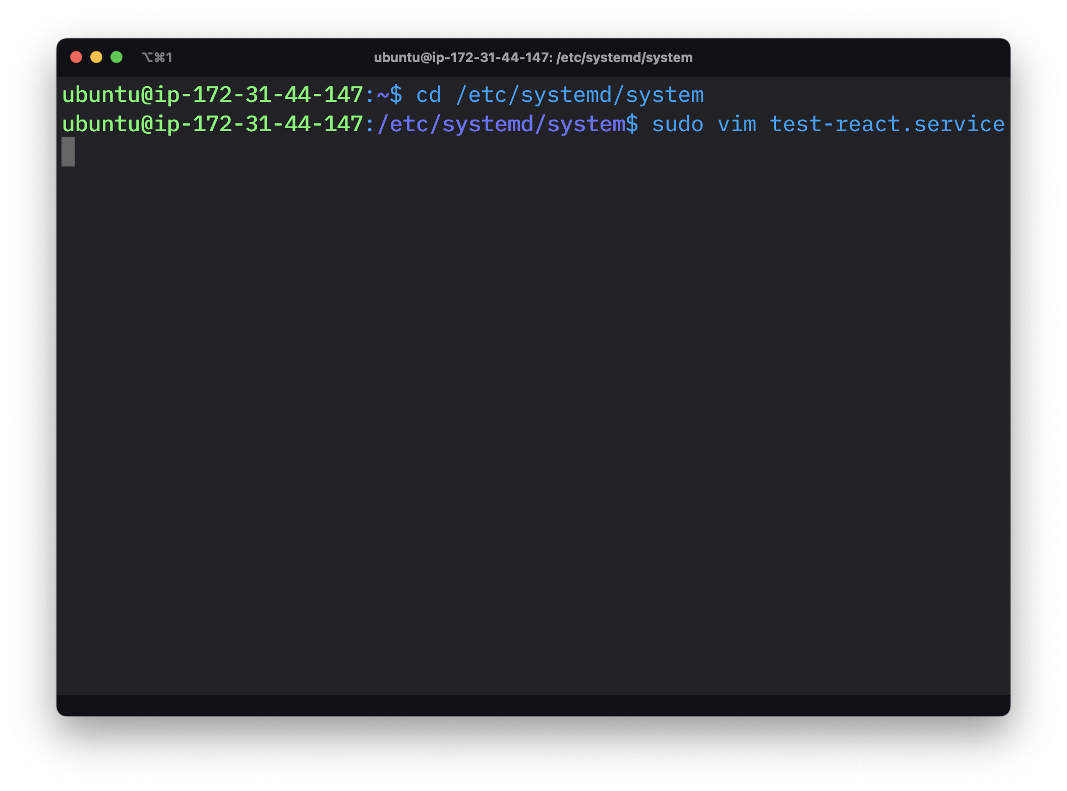
Service 등록

Slide 59
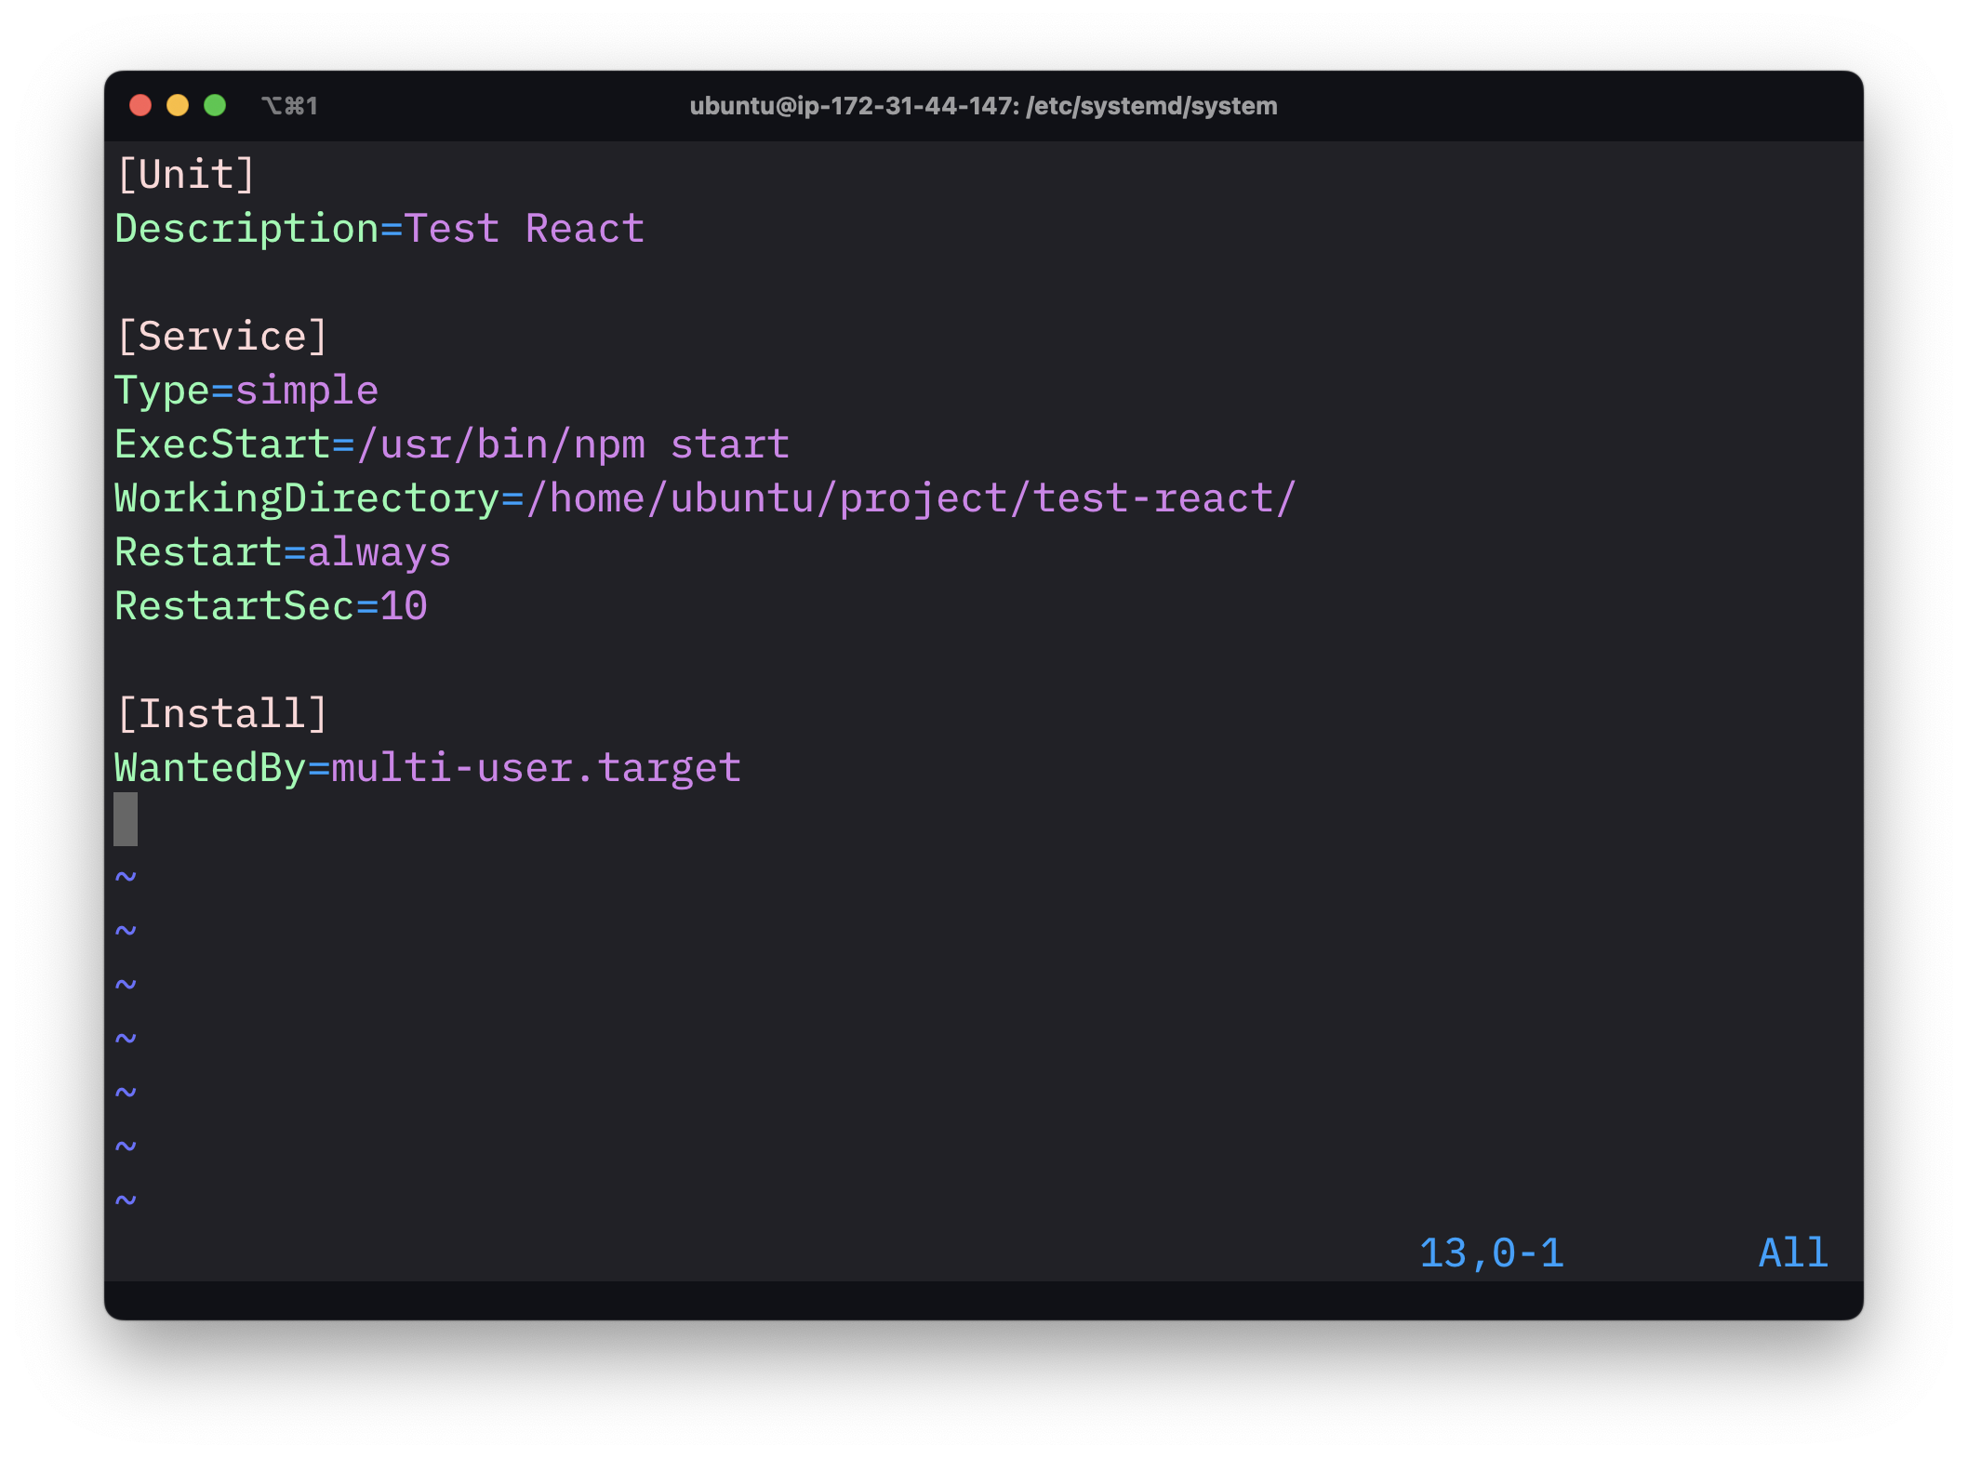

Slide 60
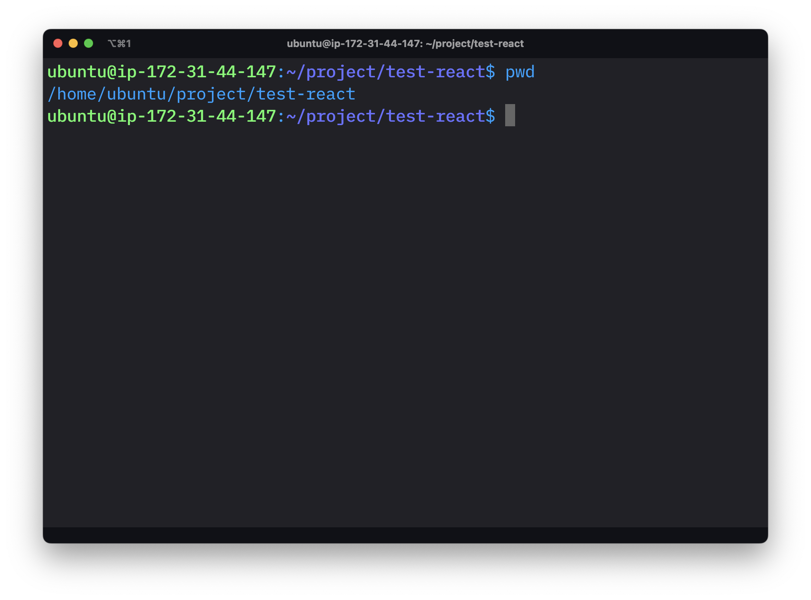

Slide 61
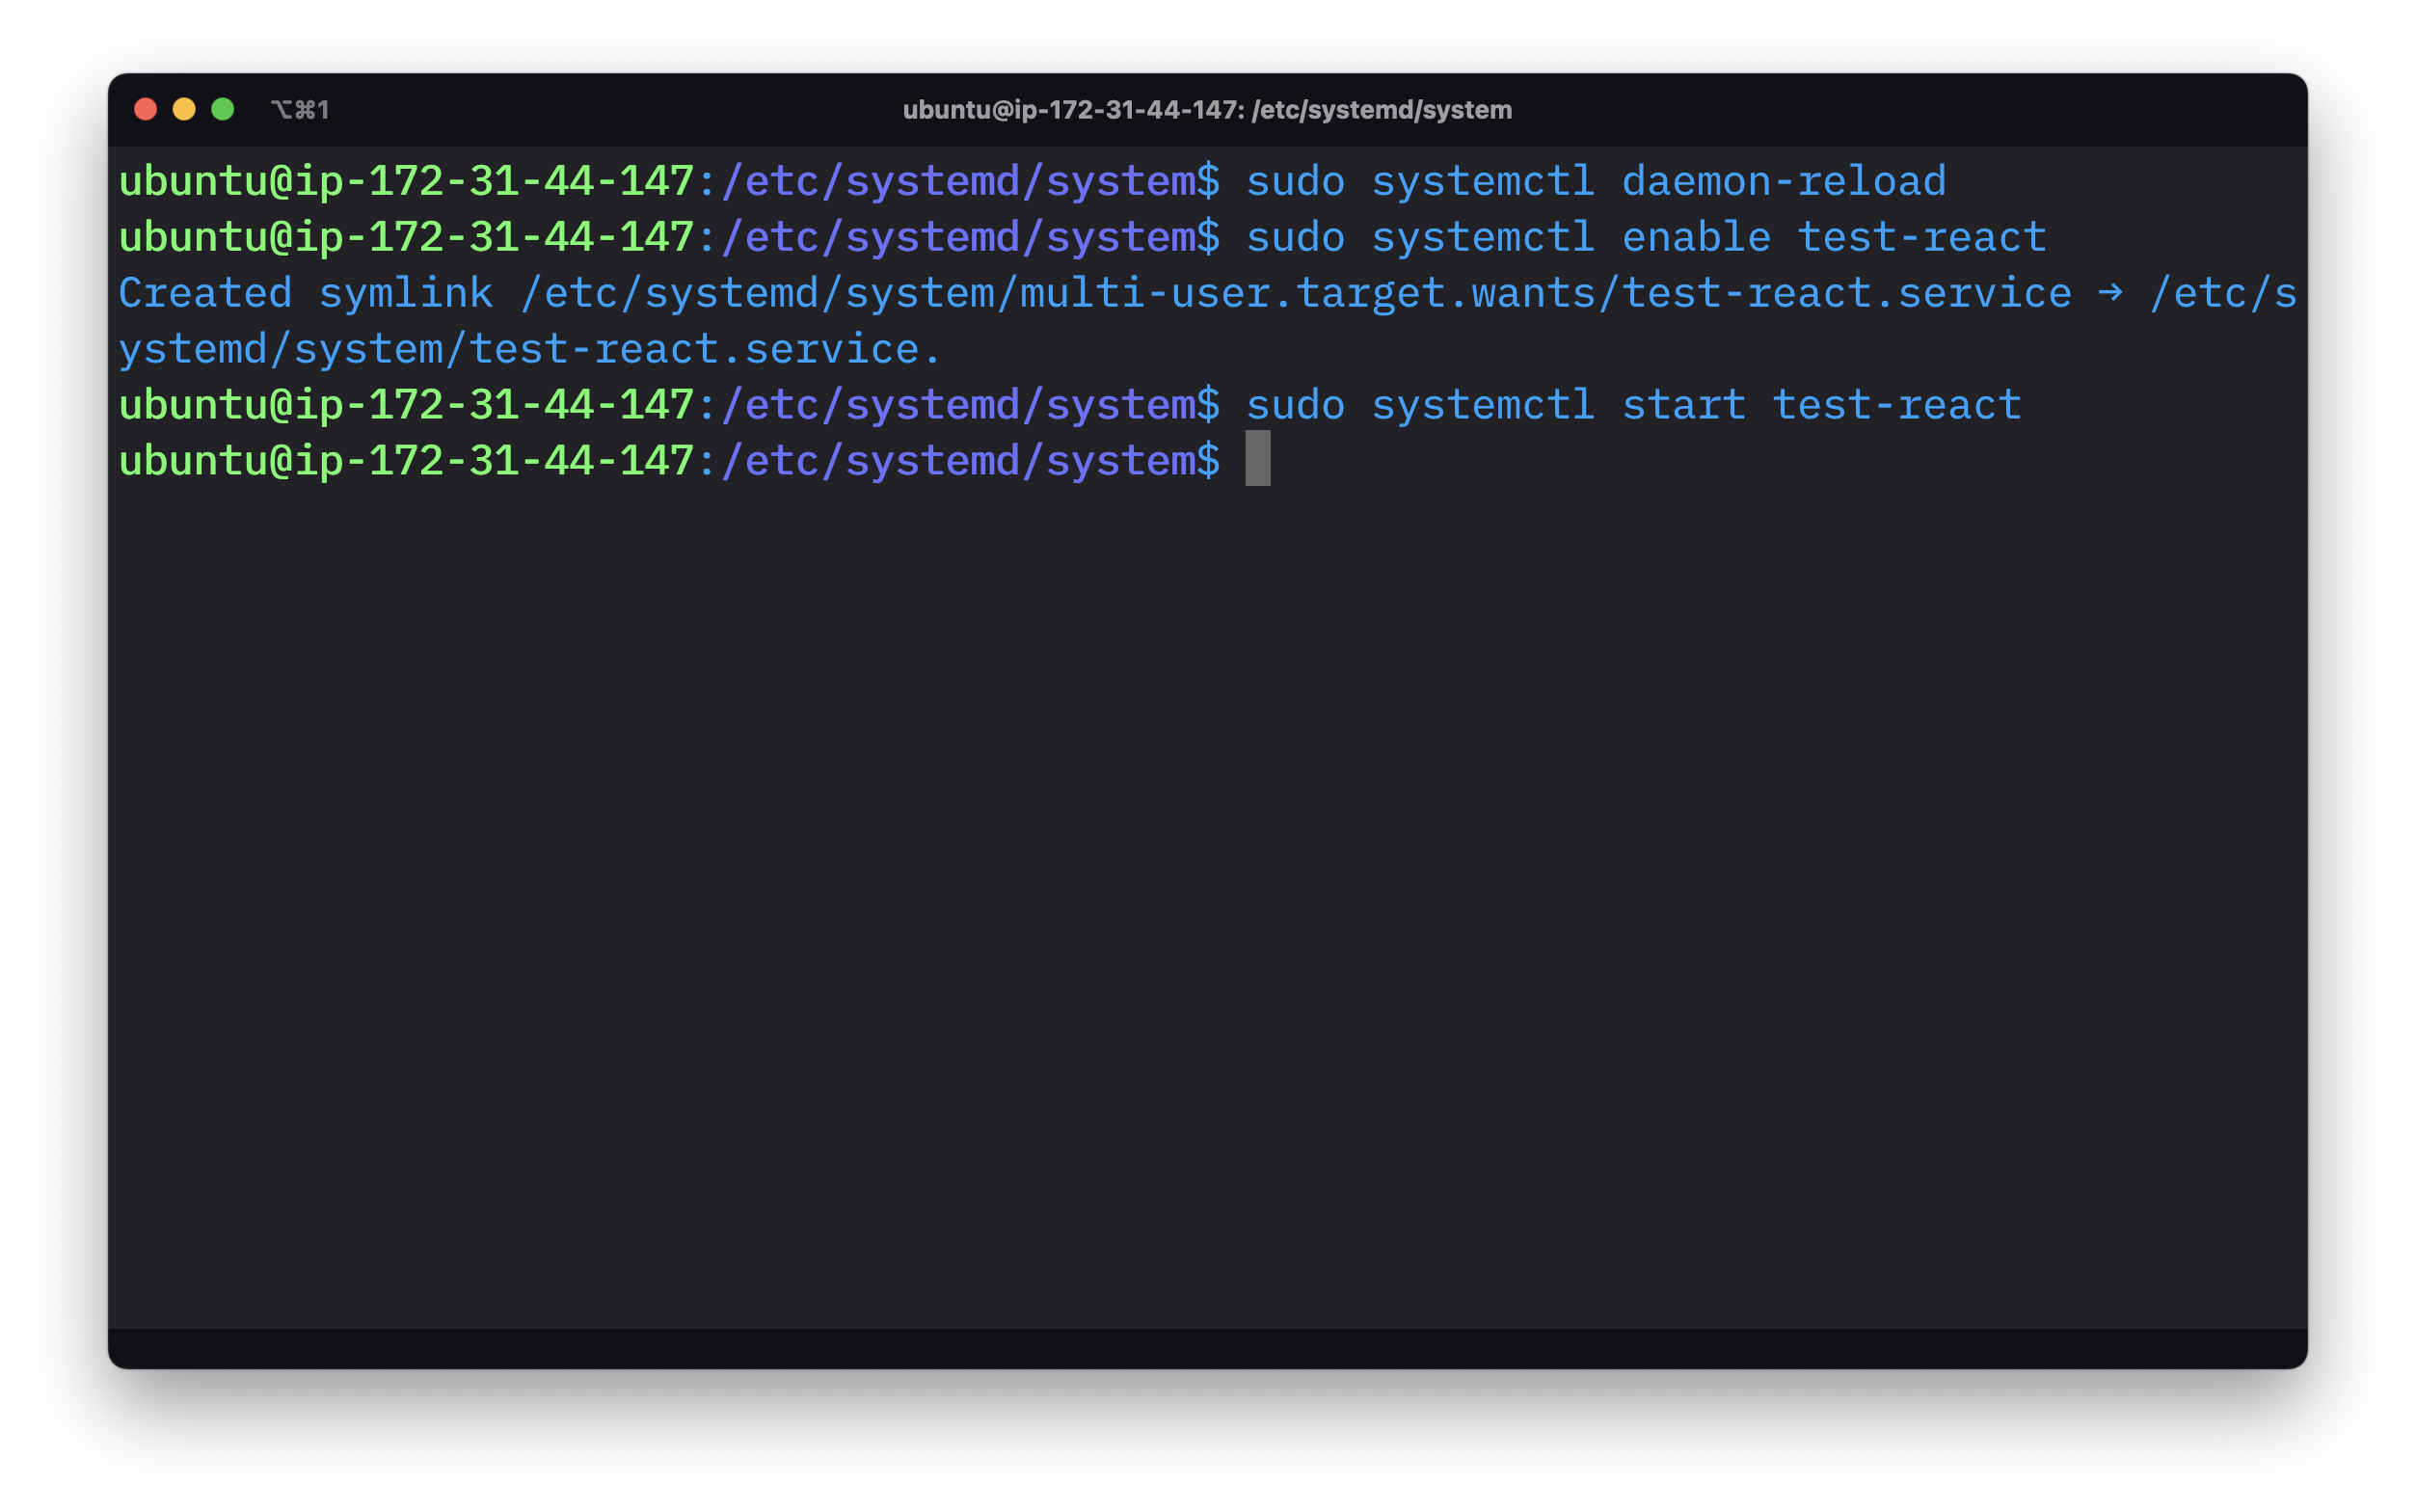

Slide 62
